Slide 1


6. východoslovenský bioptický seminár
Golden Royal
15-16. február 2013, Košice
Prípad SDIAP č. 470
Peter Bohuš
Cytologické a bioptické laboratórium

Slide 2
10-ročné dievča s tumorom parafaryngeálneho priestoru, zasahujúcim k pravej podnebnej mandli.
Makroskopický obraz
atopografický, hnedastý materiál veľkosti spolu cca 50x50x10mm
na rezoch s ojedinelými belavými areálmi
konzistencia mäkká, miestami až krehká.

Slide 3
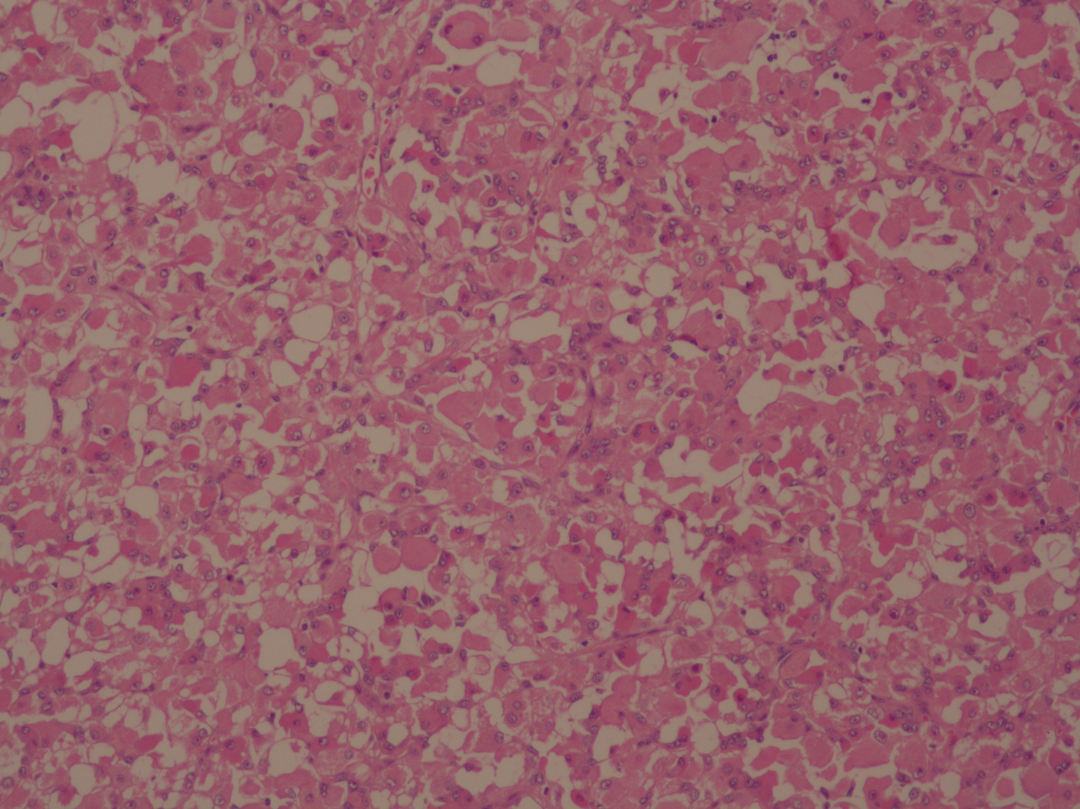

Slide 4
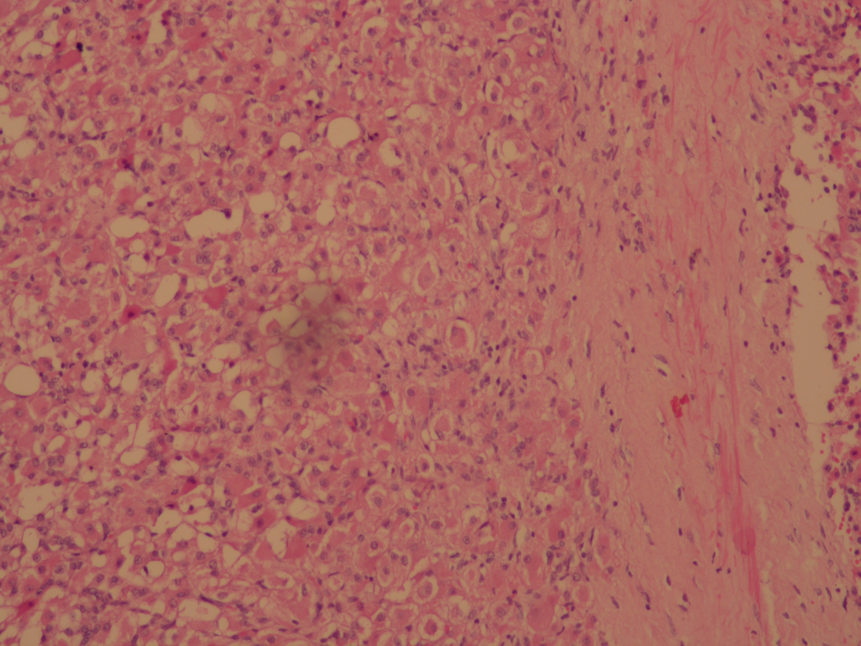

Slide 5
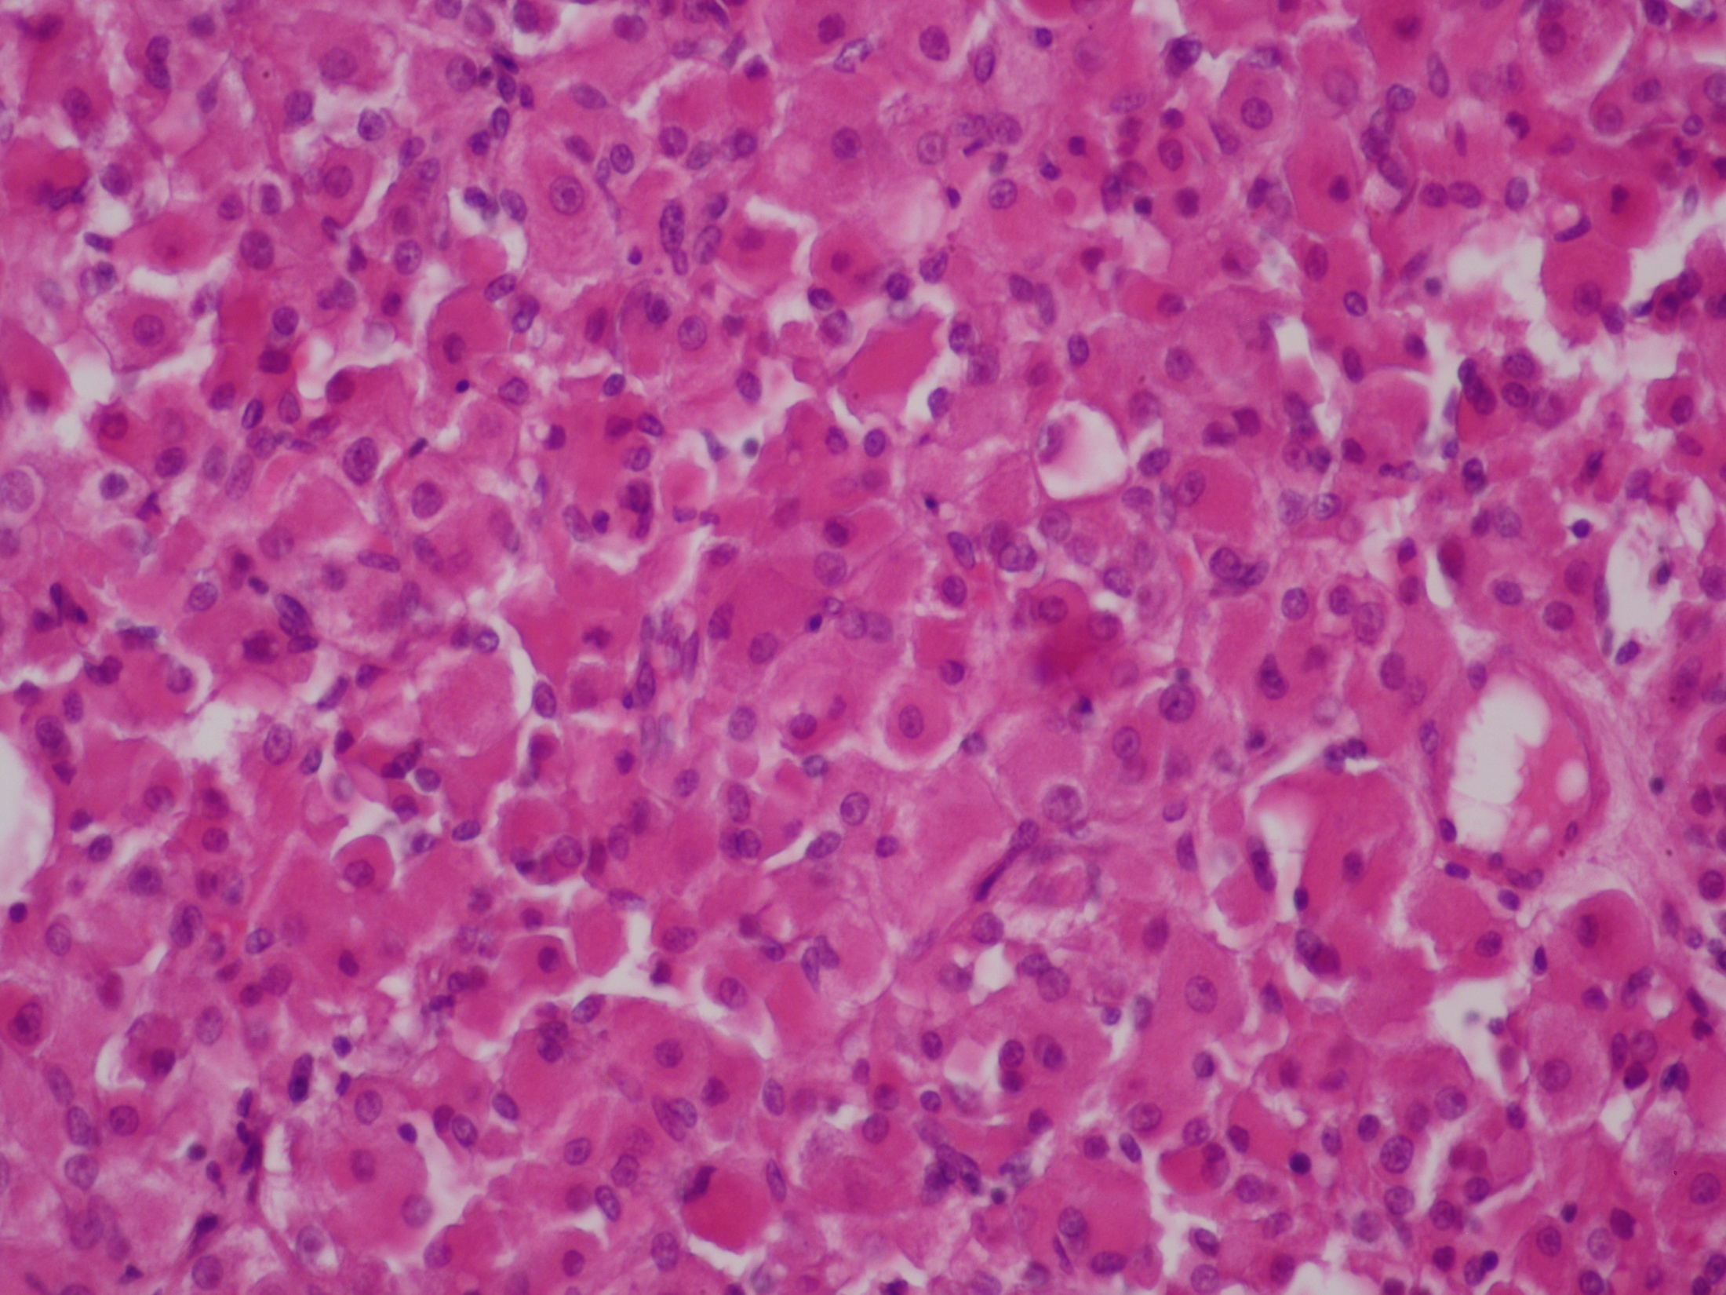

Slide 6
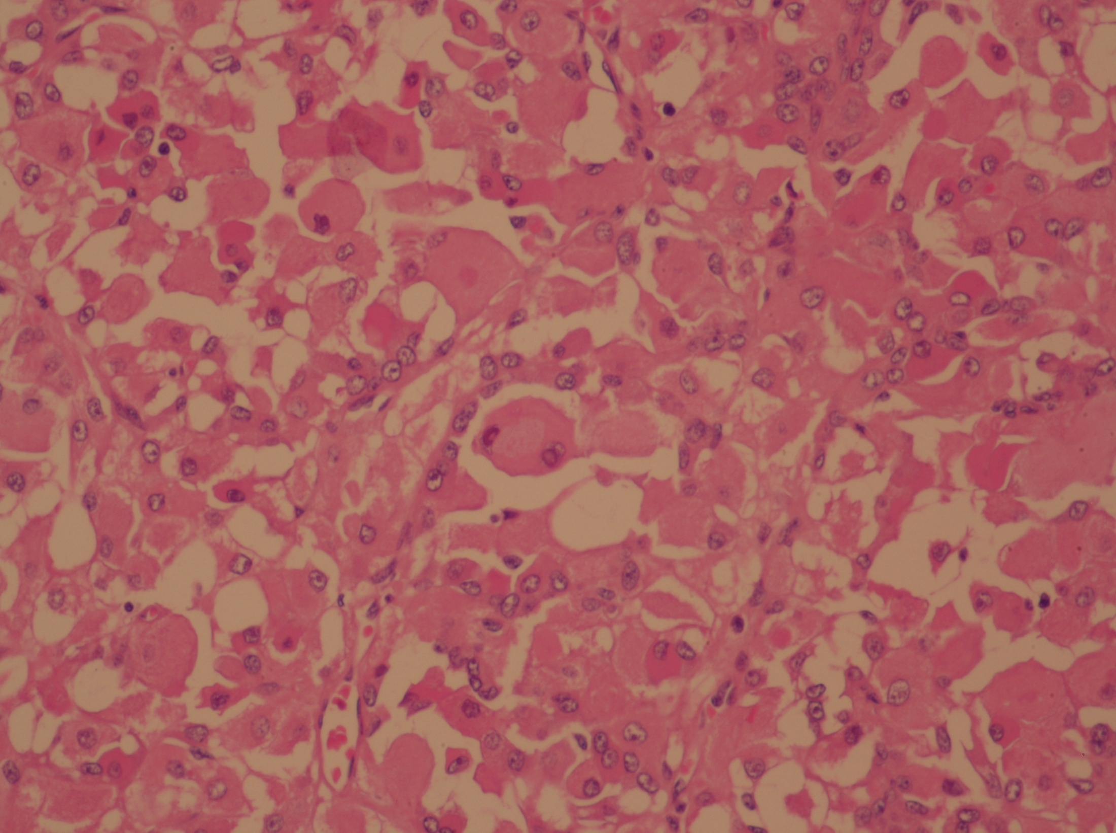

Slide 7
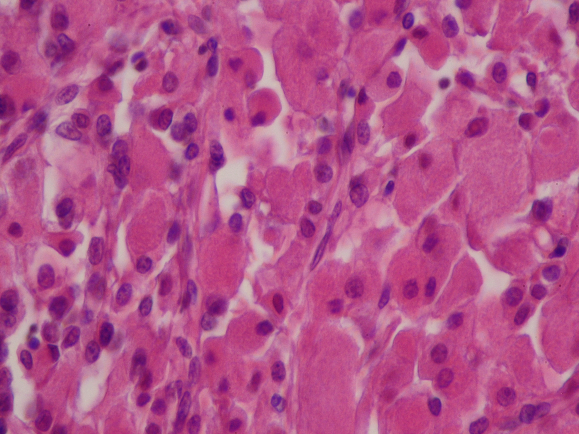

Slide 8
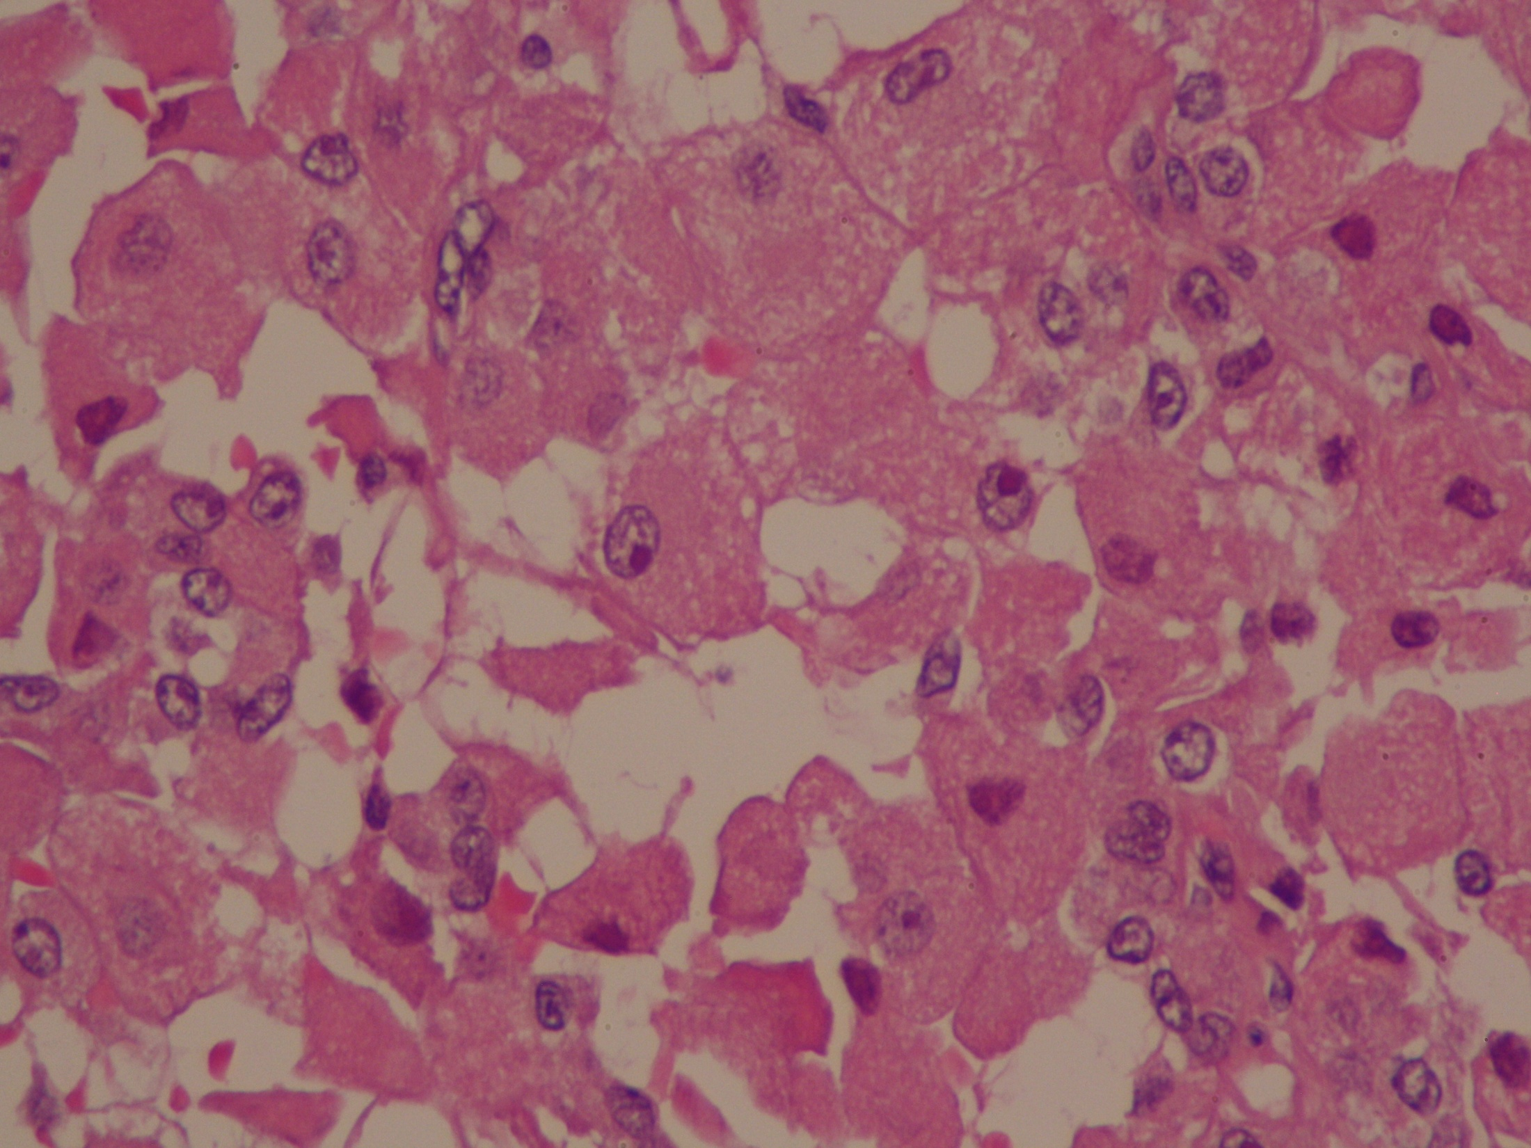

Slide 9
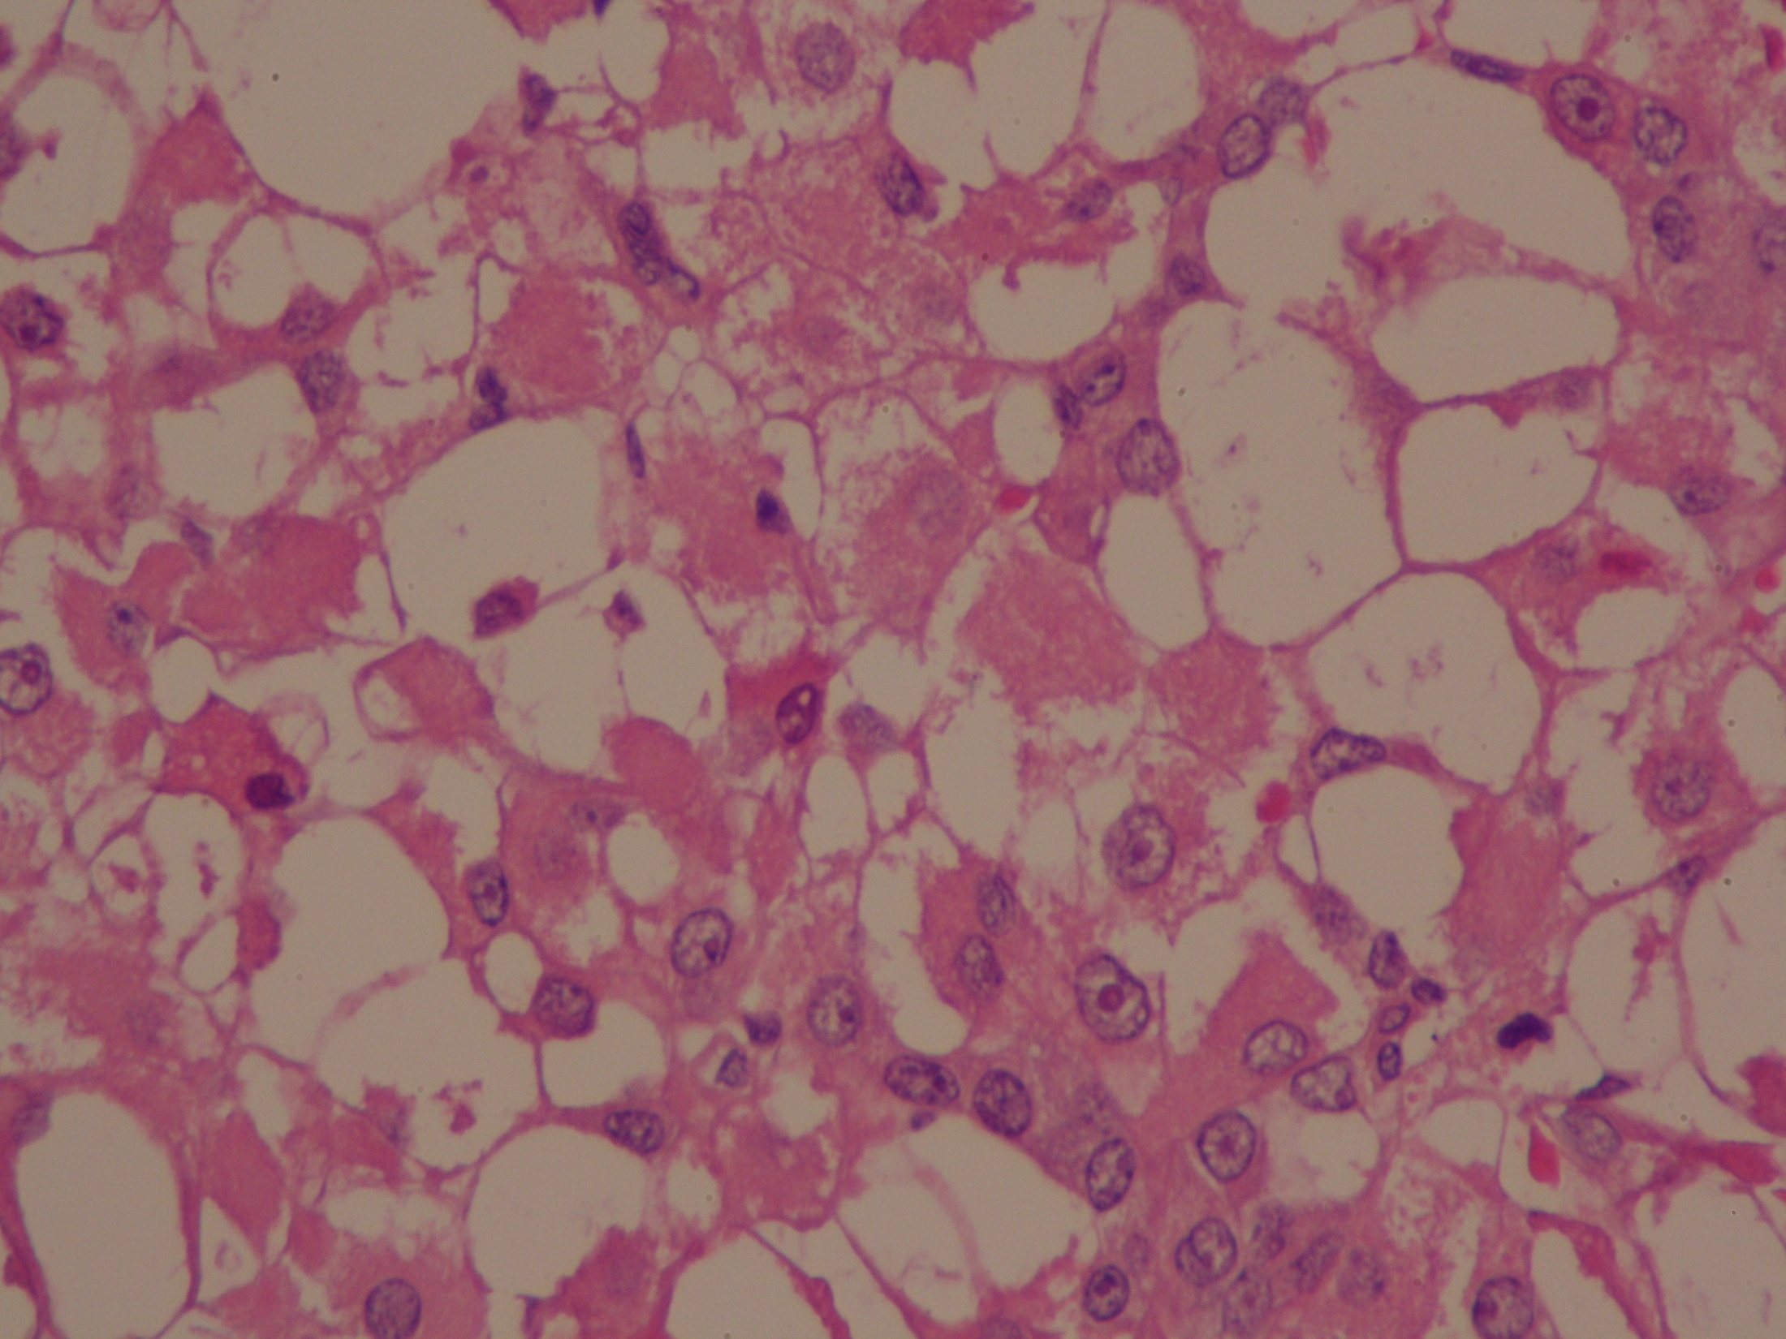

Slide 10
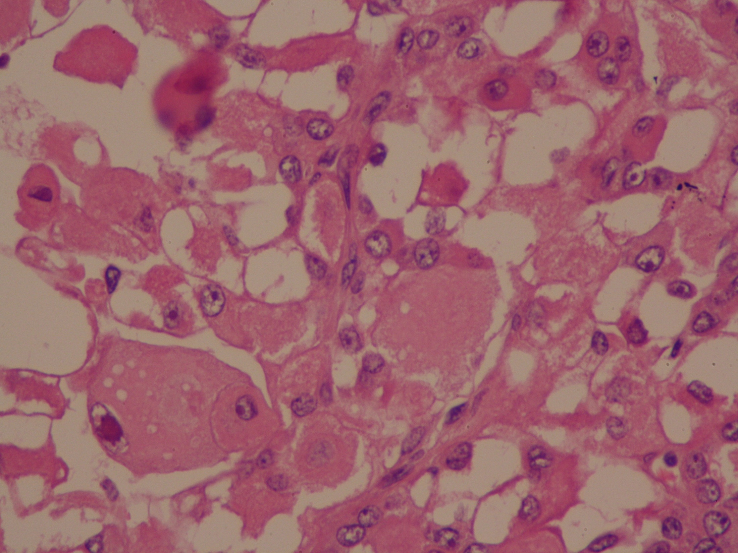

Slide 11
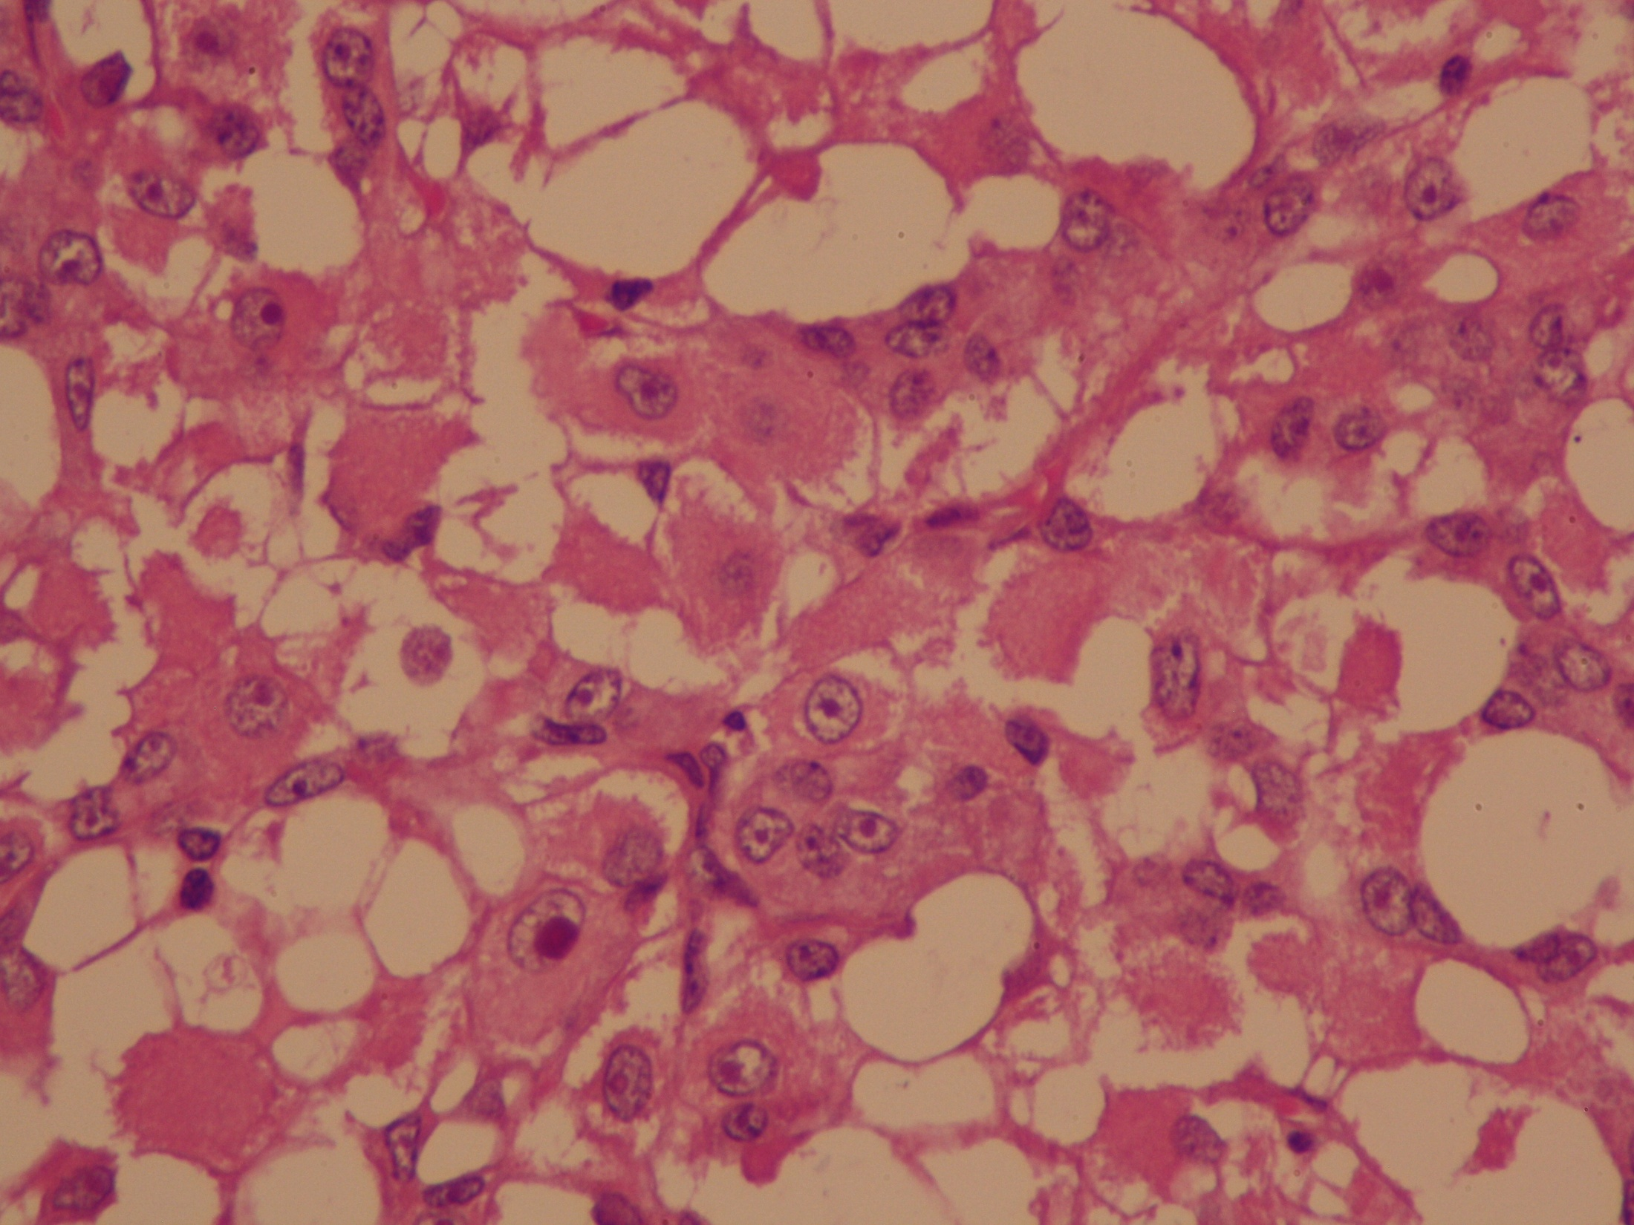

Slide 12
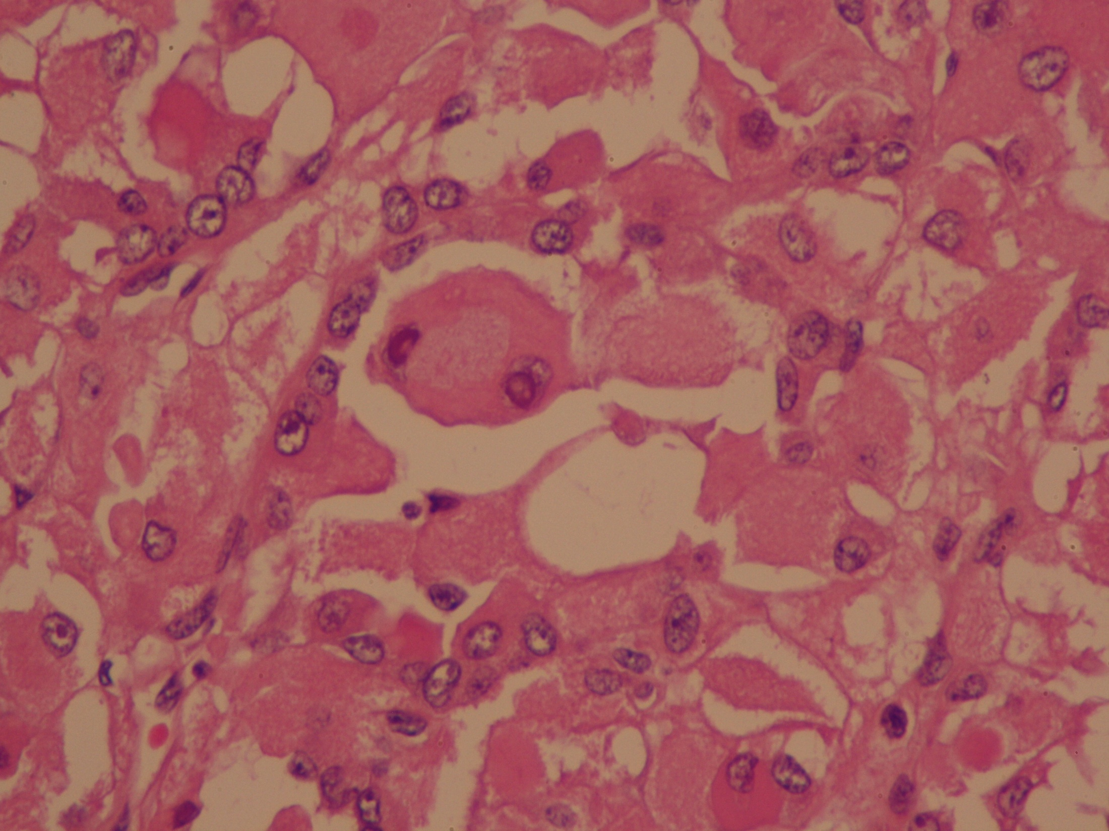

Slide 13
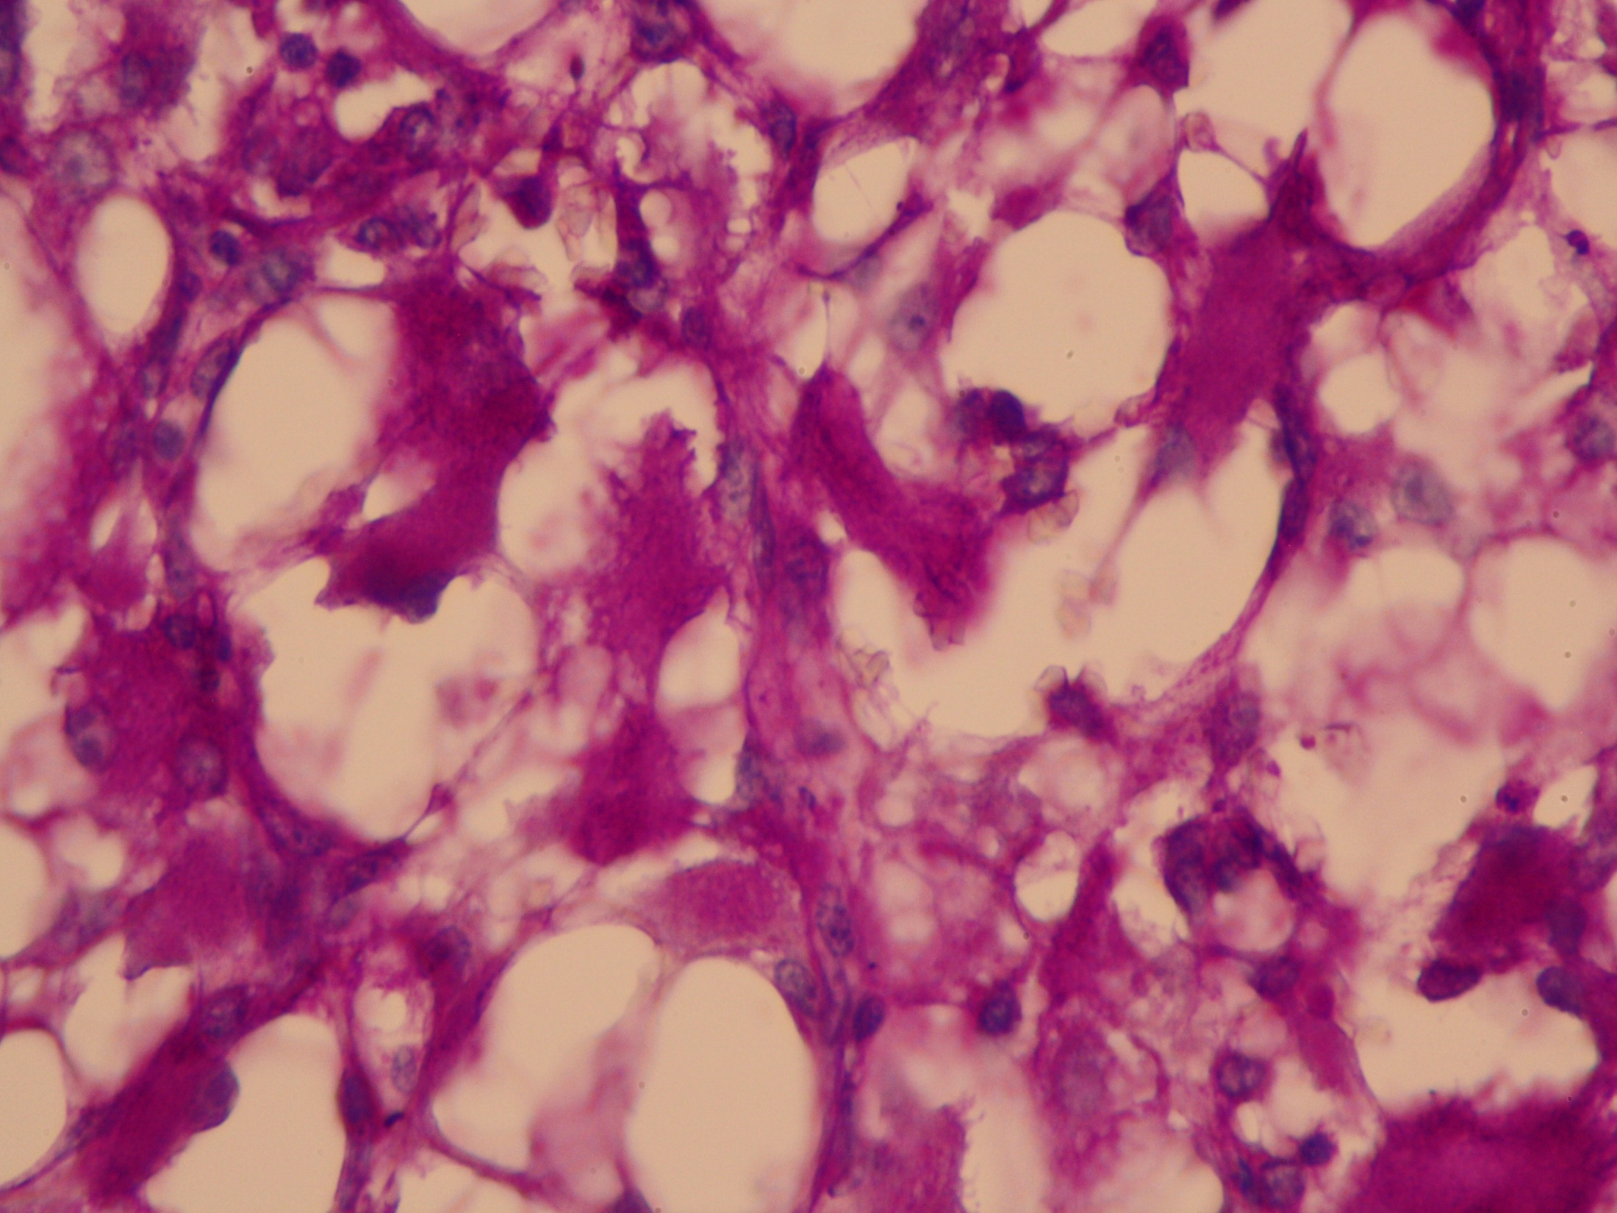
PAS

Slide 14
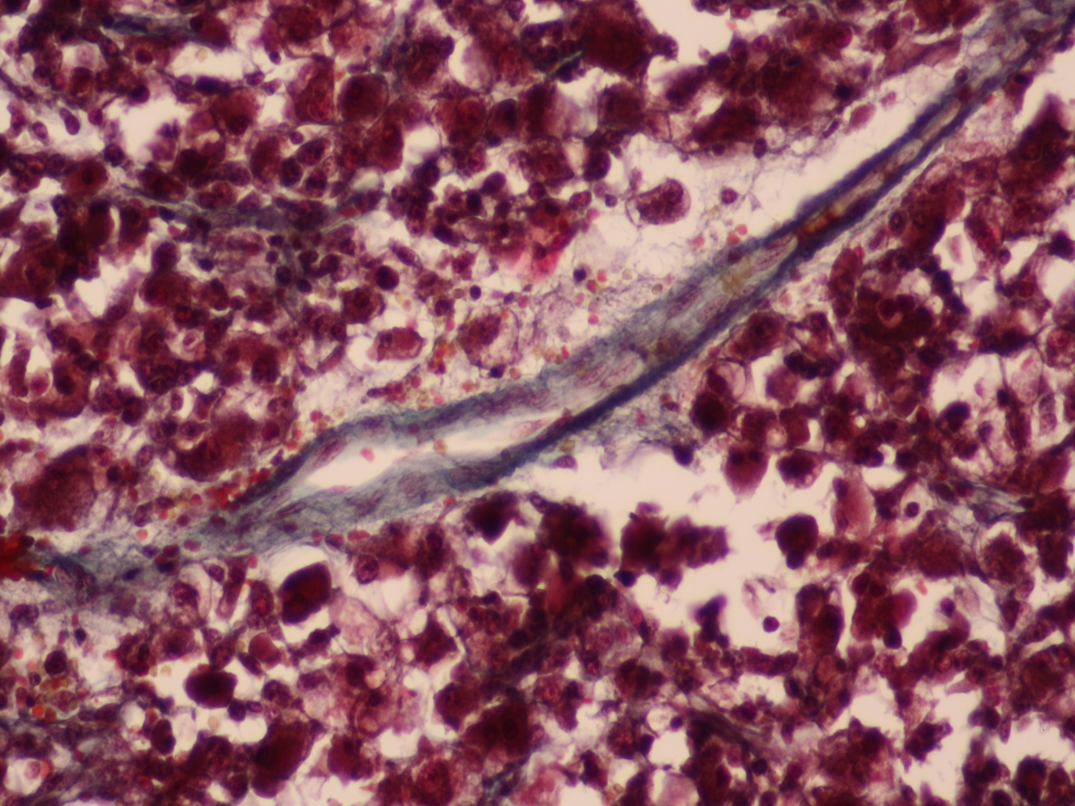
Trichróm

Slide 15
?

Slide 16
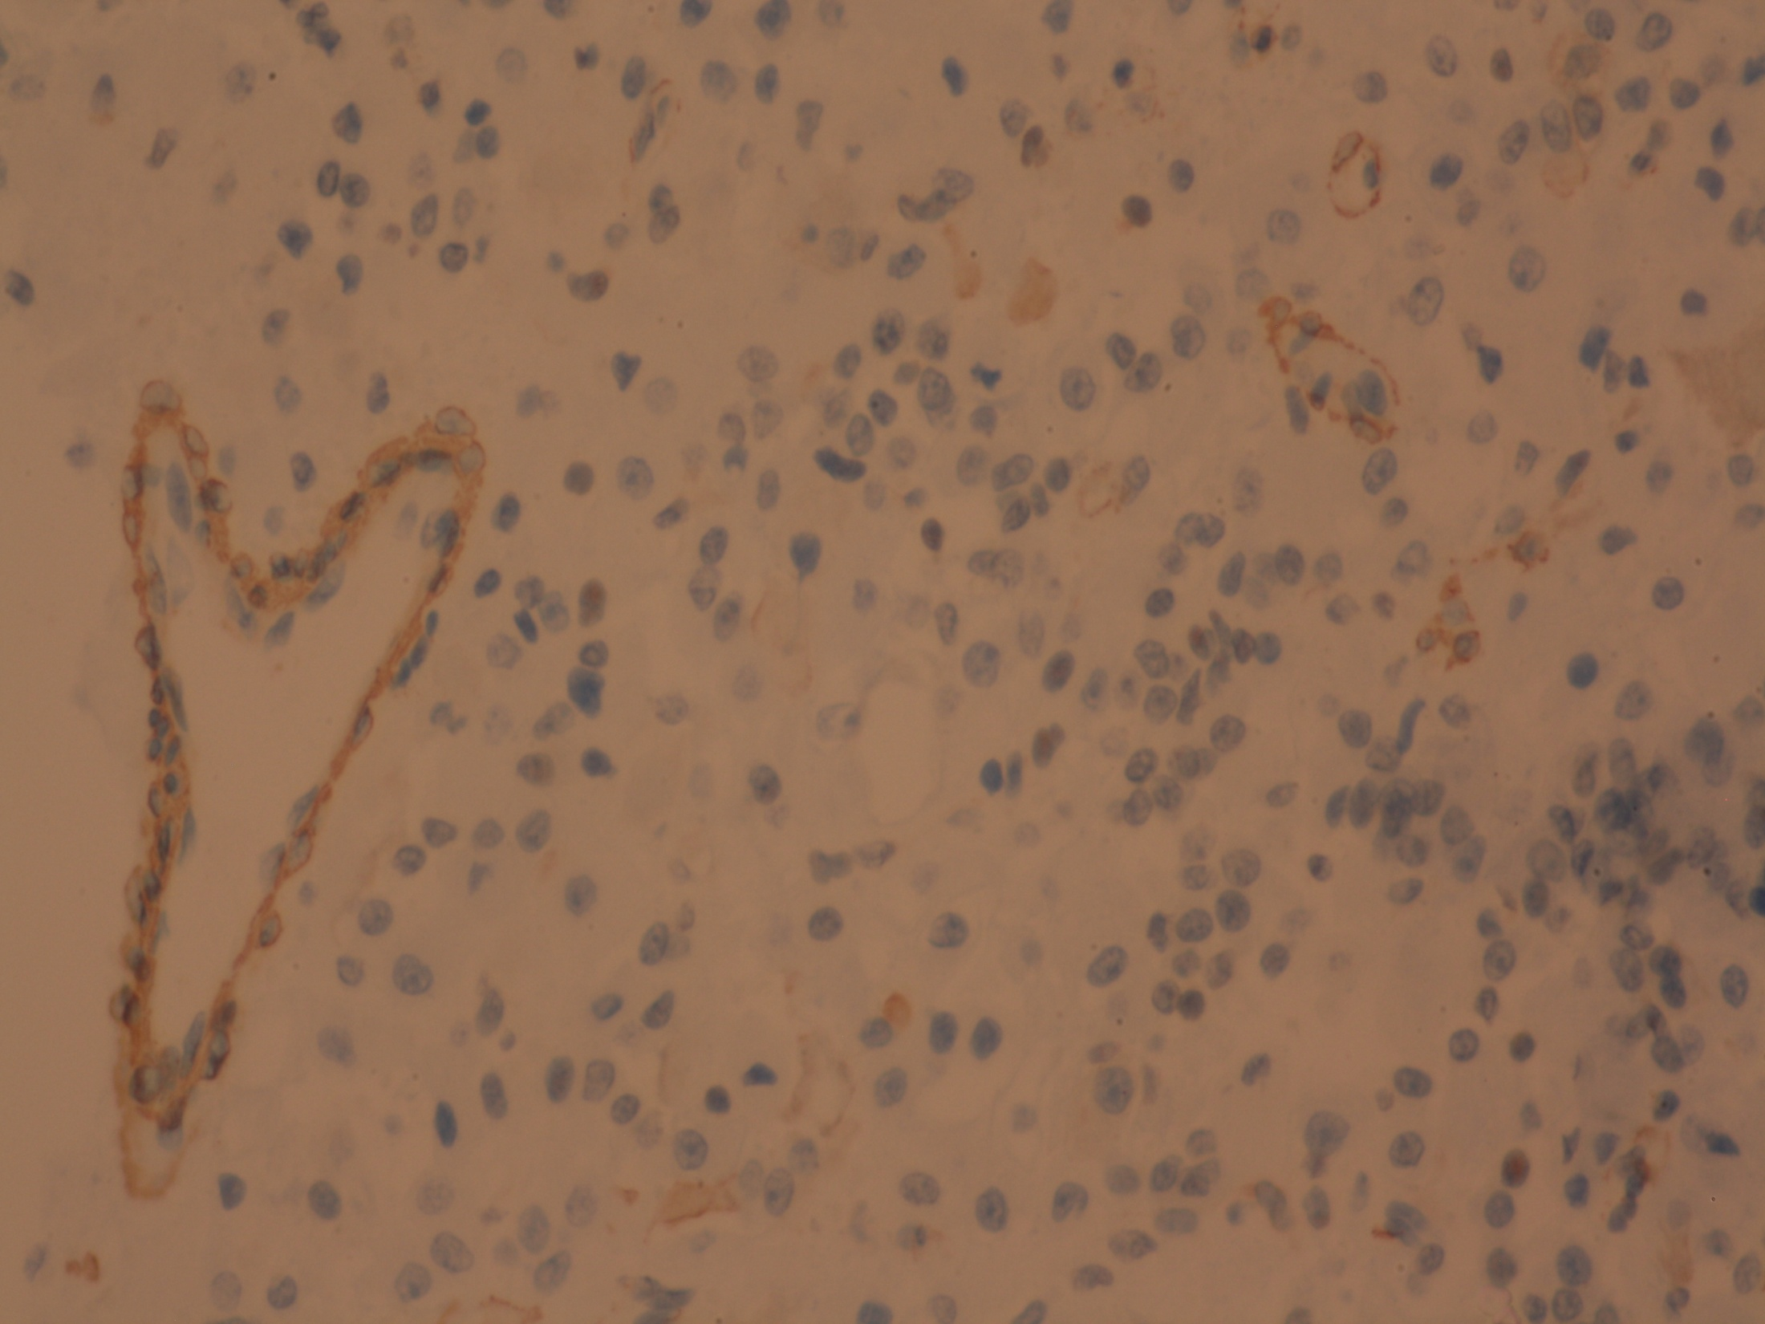
Actin smooth muscle

Slide 17
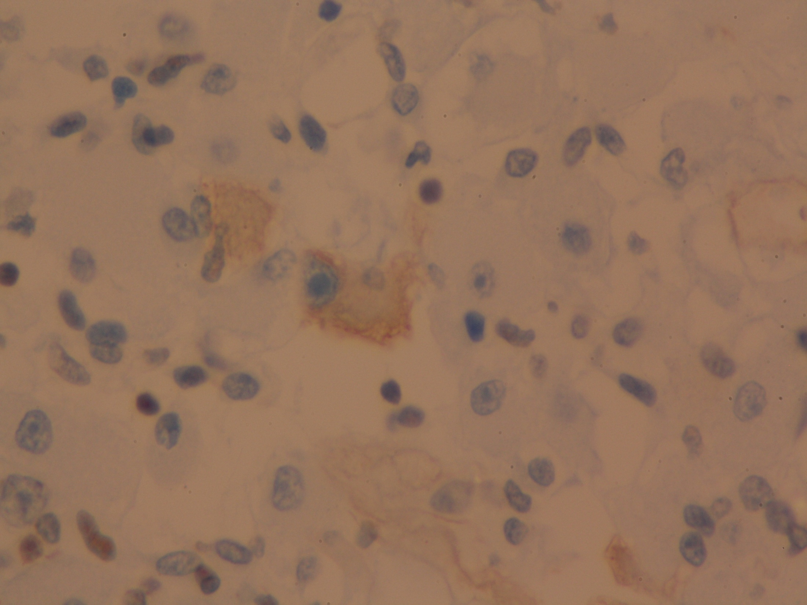
Actin smooth muscle

Slide 18
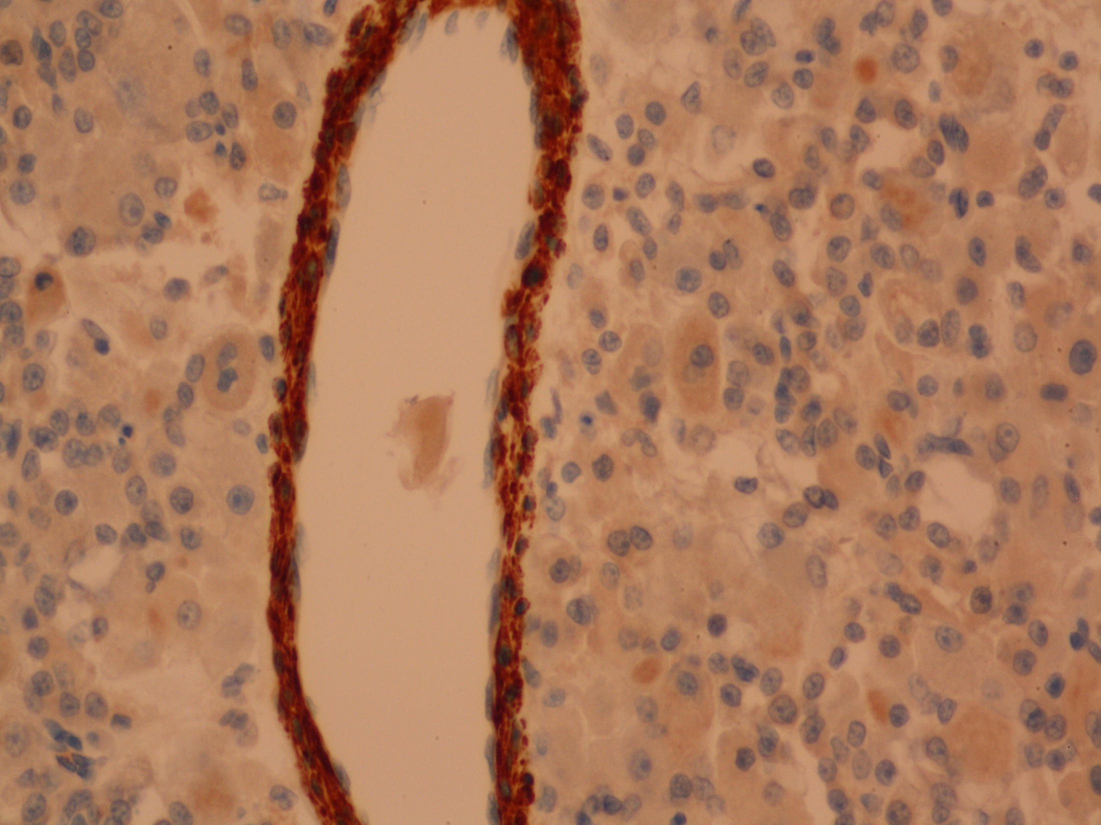
Smooth muscle myosin

Slide 19
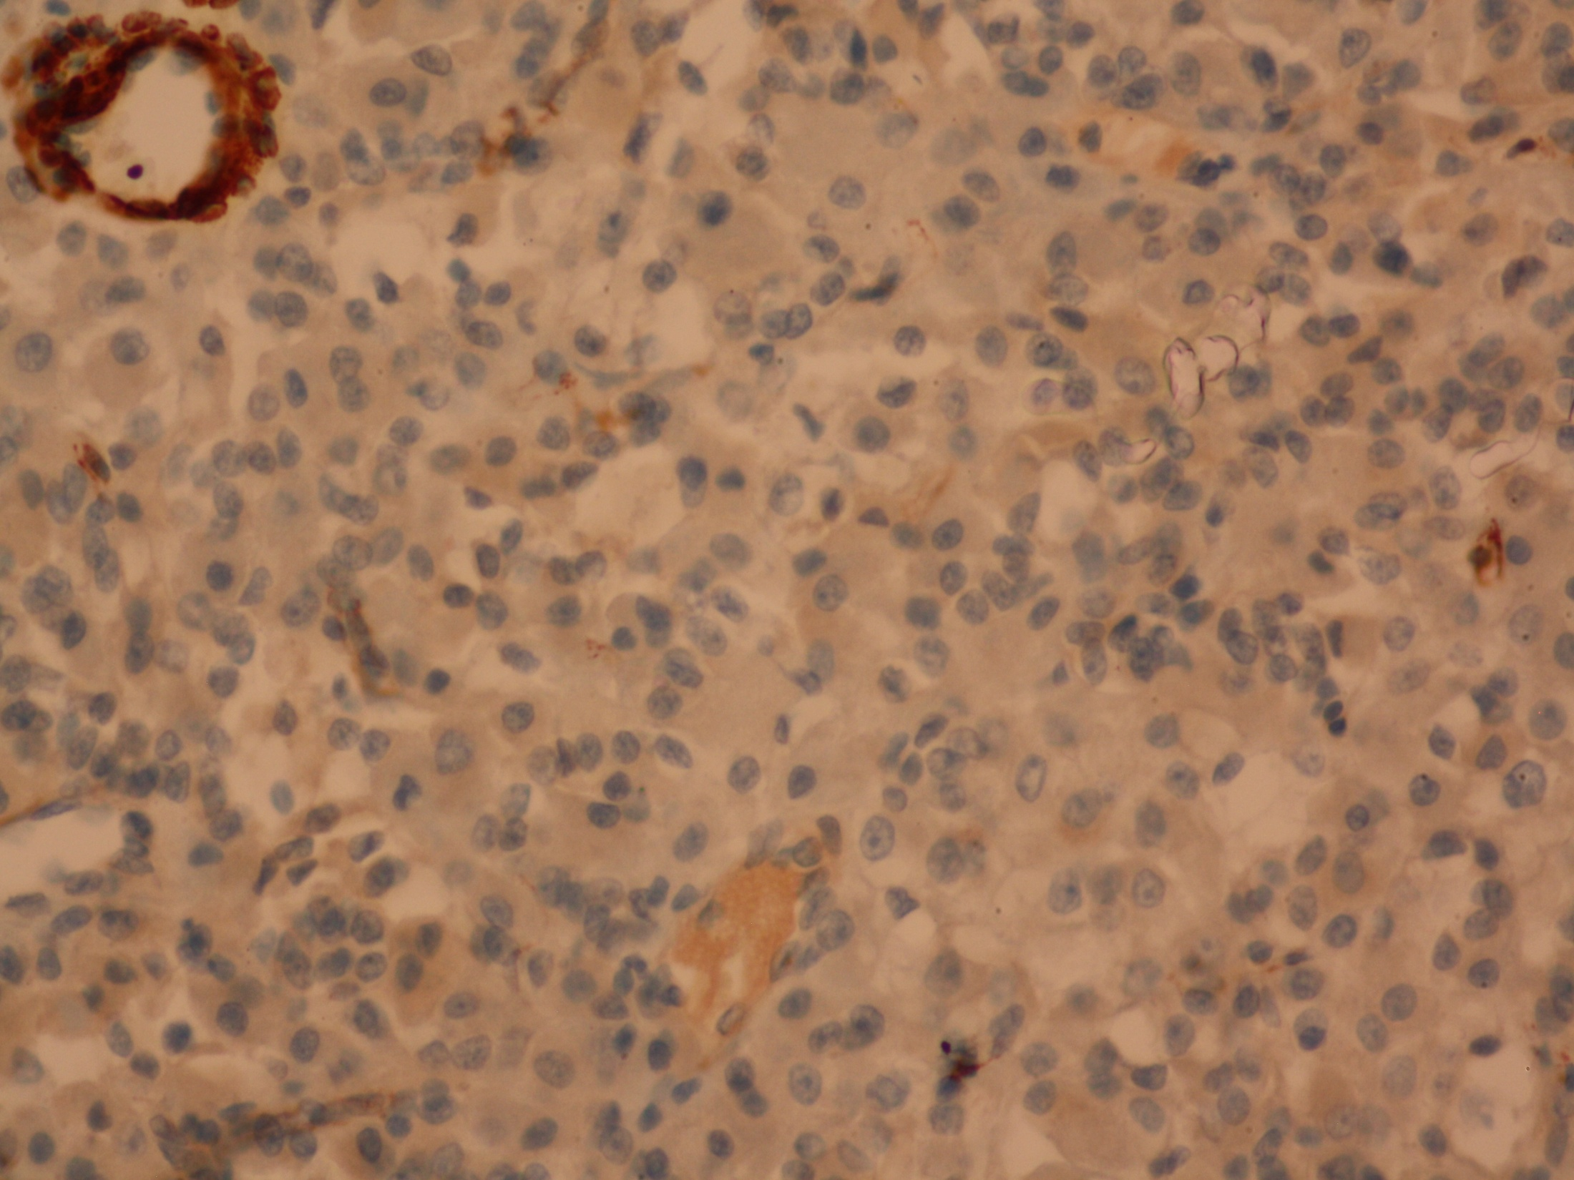
H-caldesmon

Slide 20
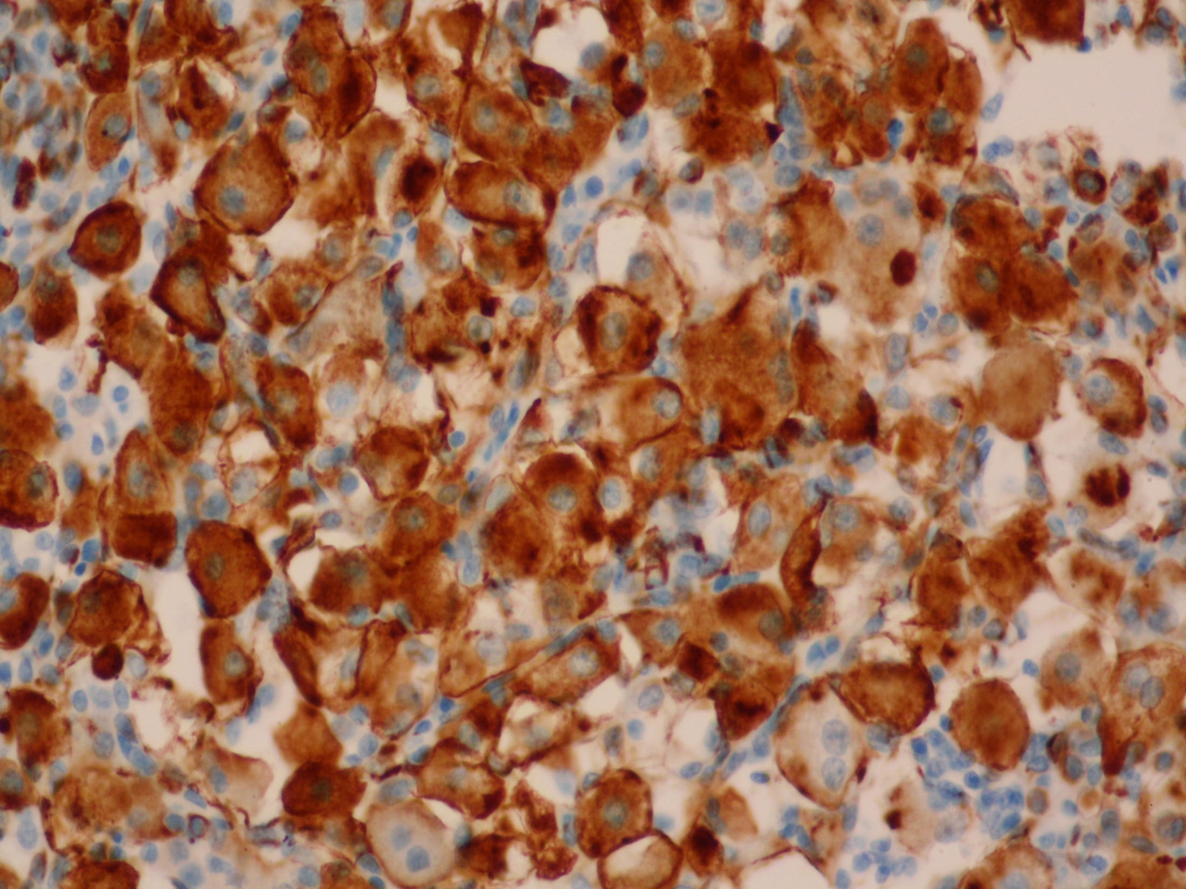
Desmin

Slide 21
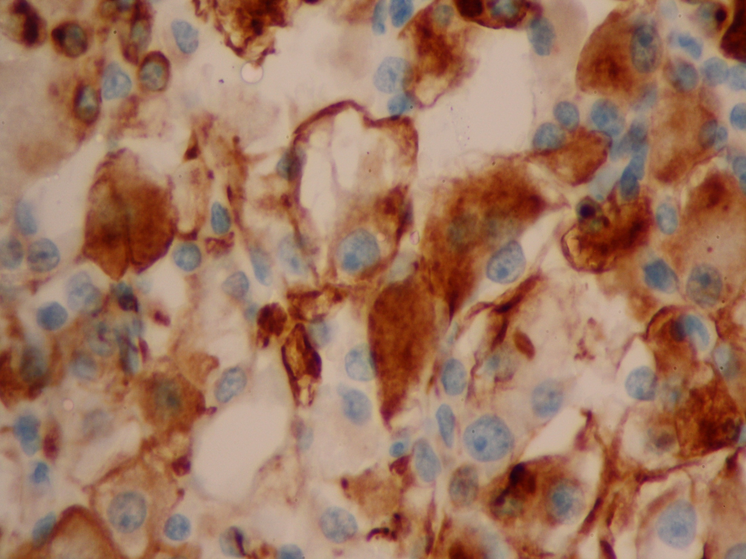
Desmin

Slide 22
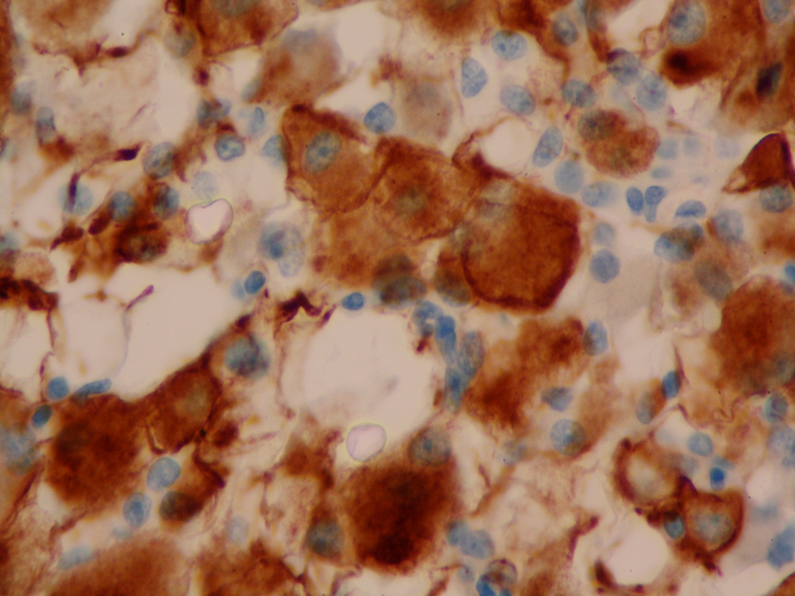
Desmin

Slide 23
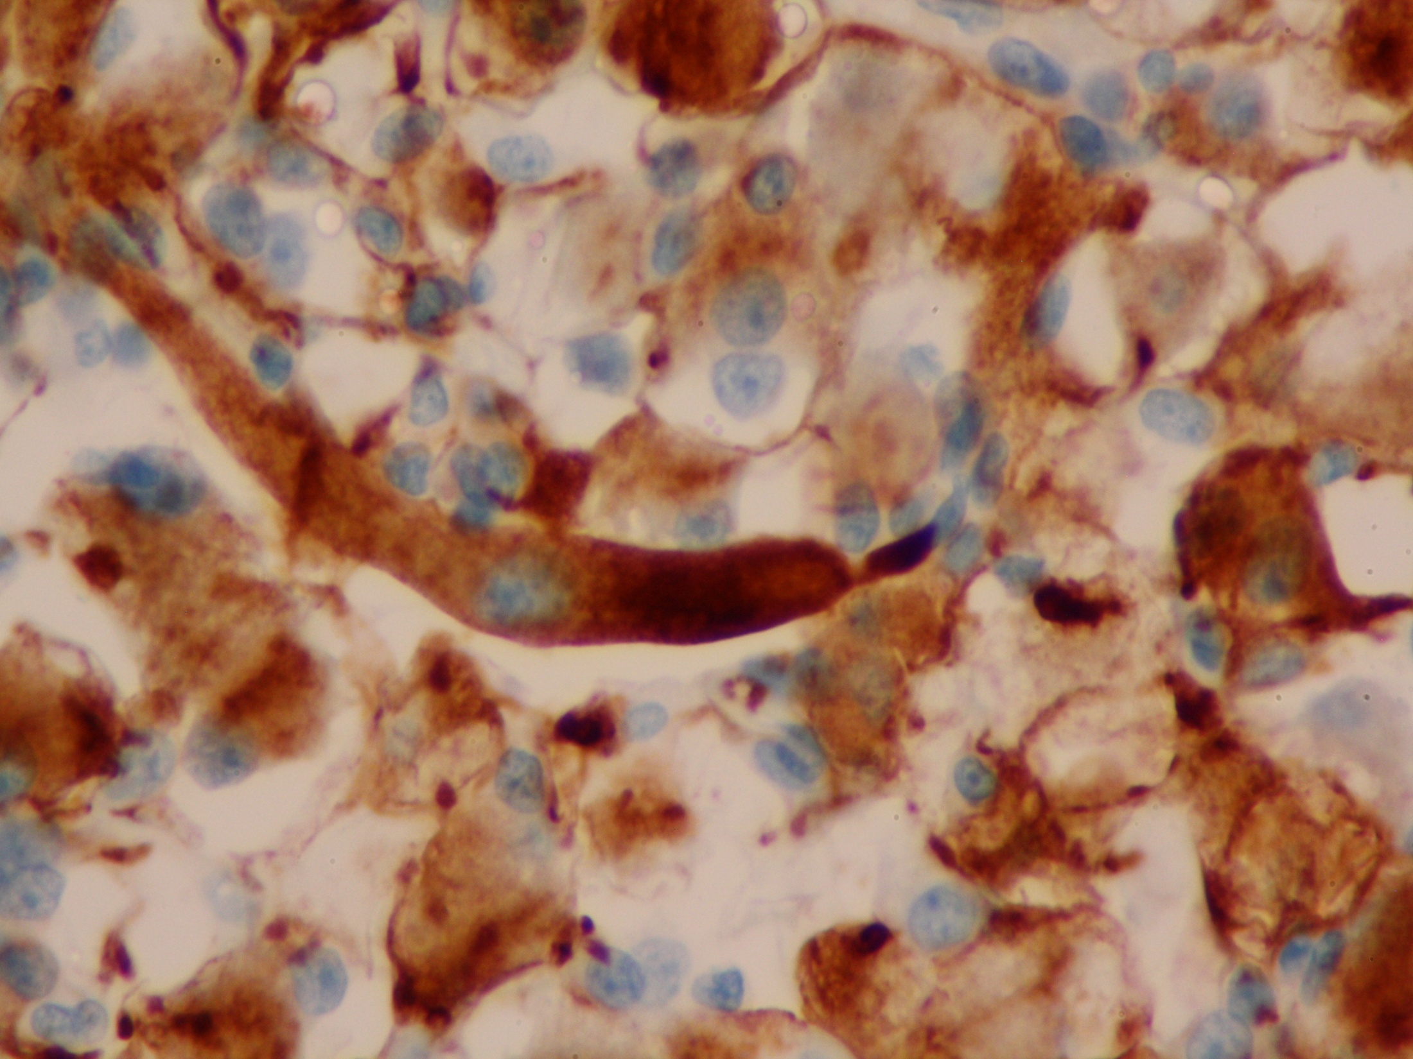
Desmin

Slide 24
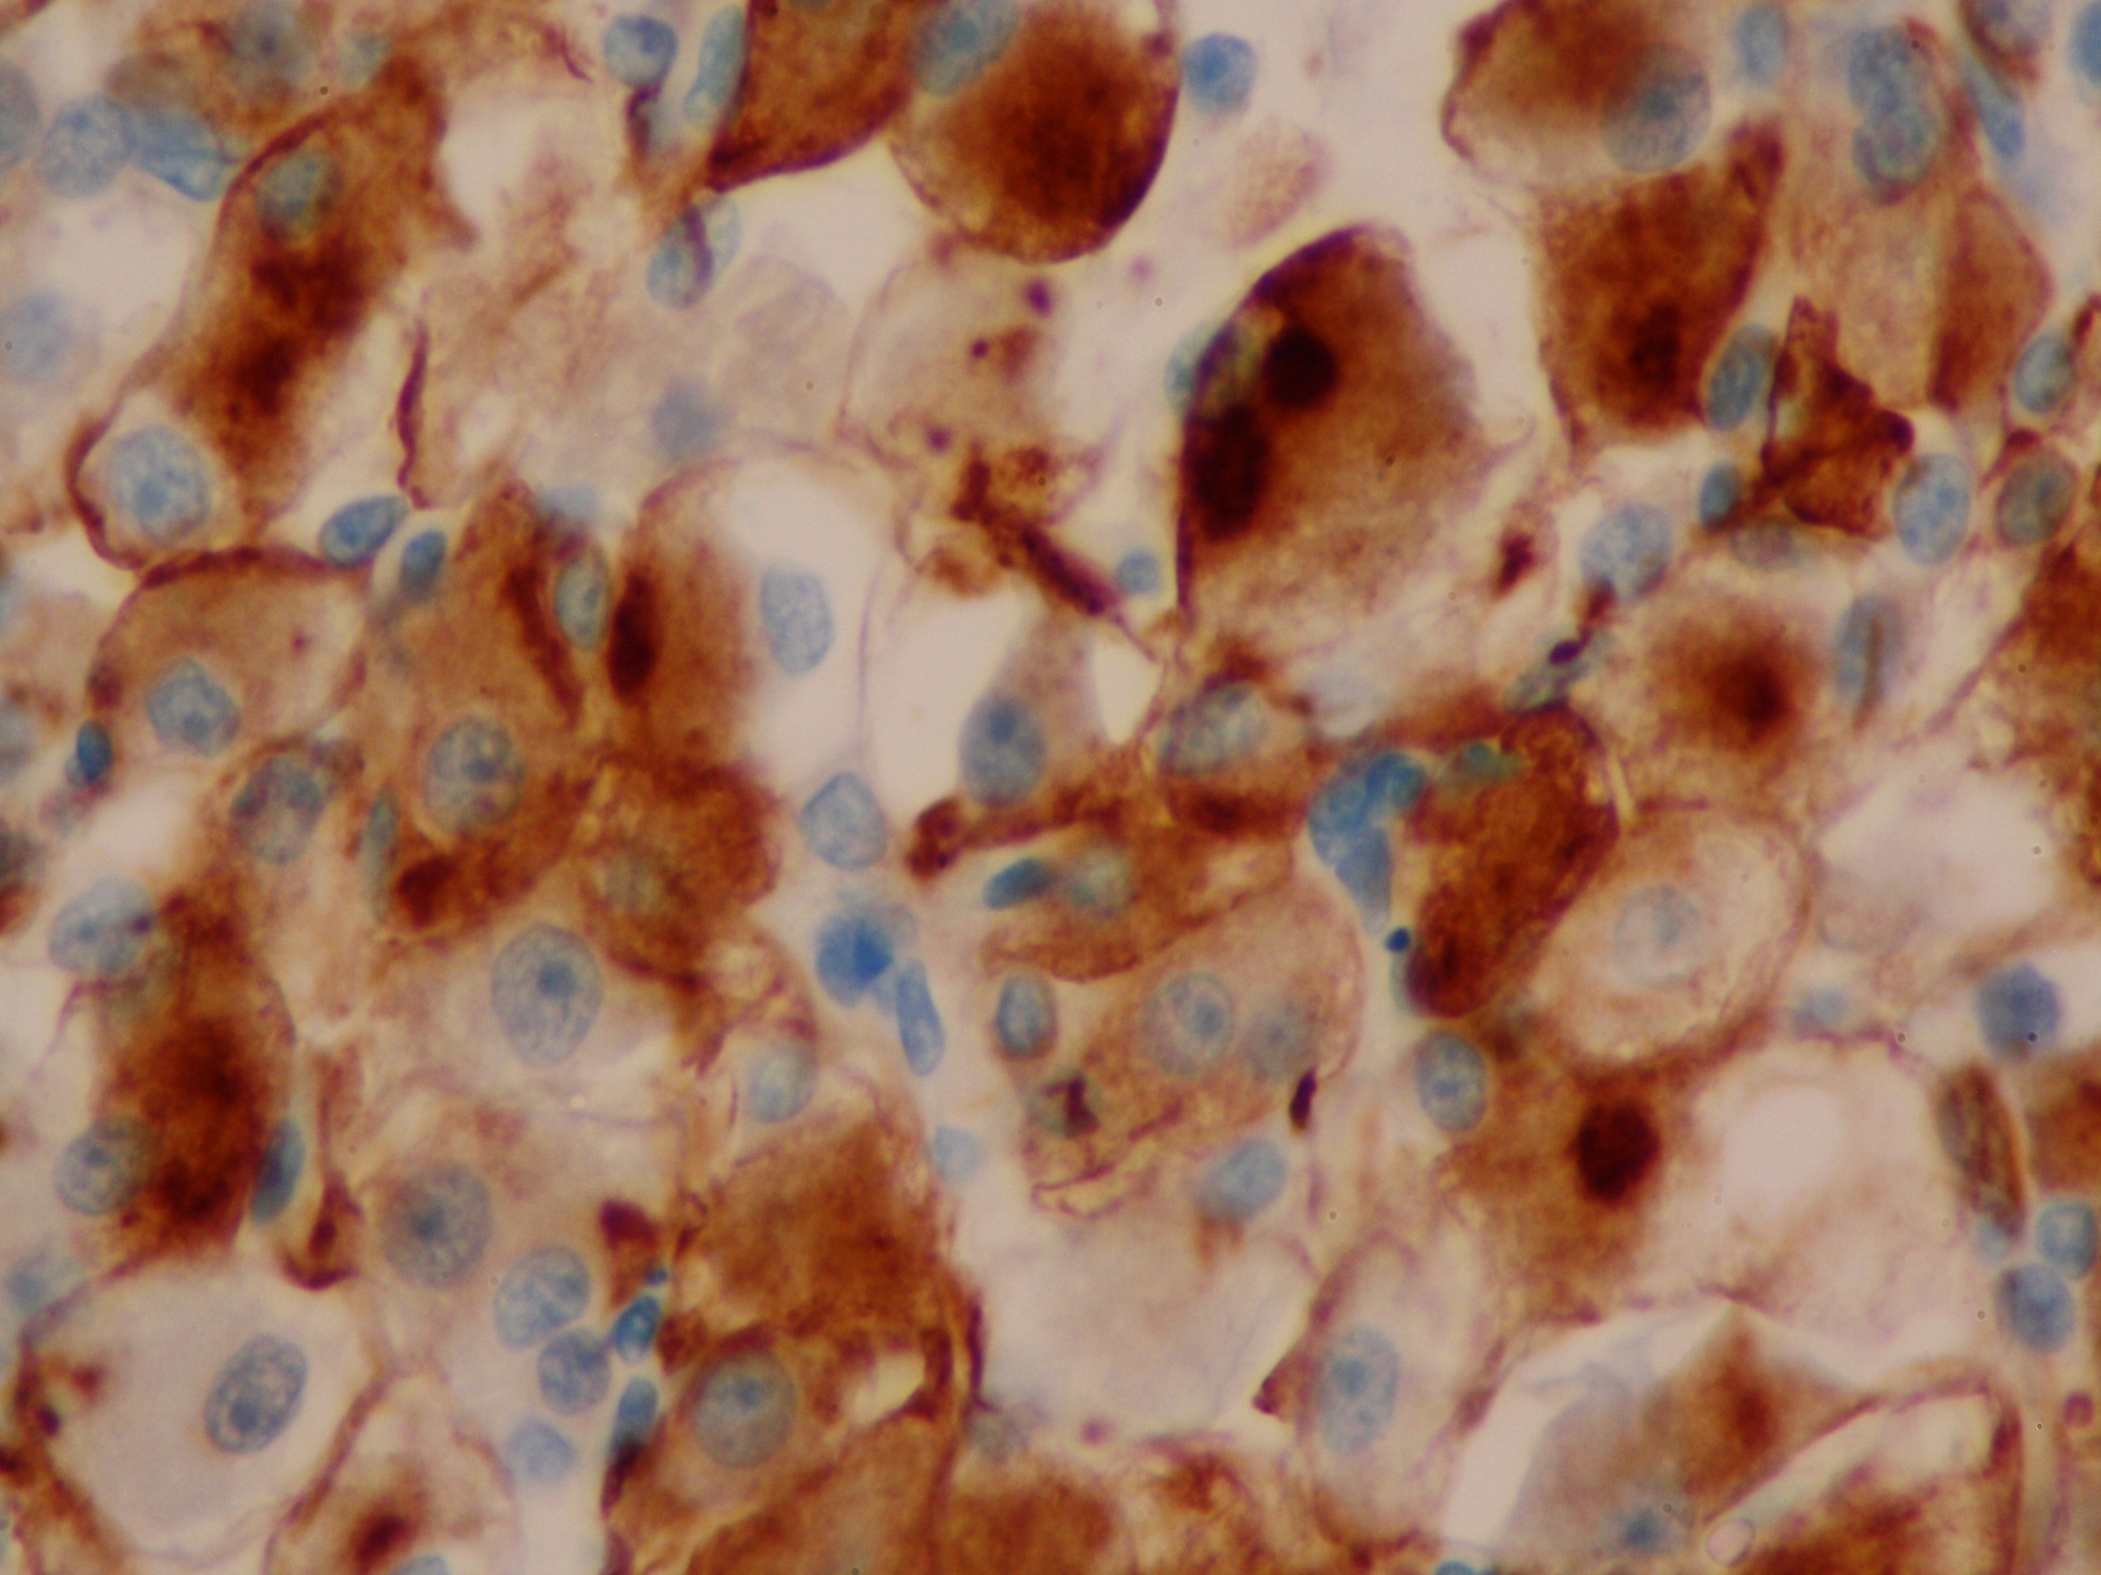
Desmin

Slide 25
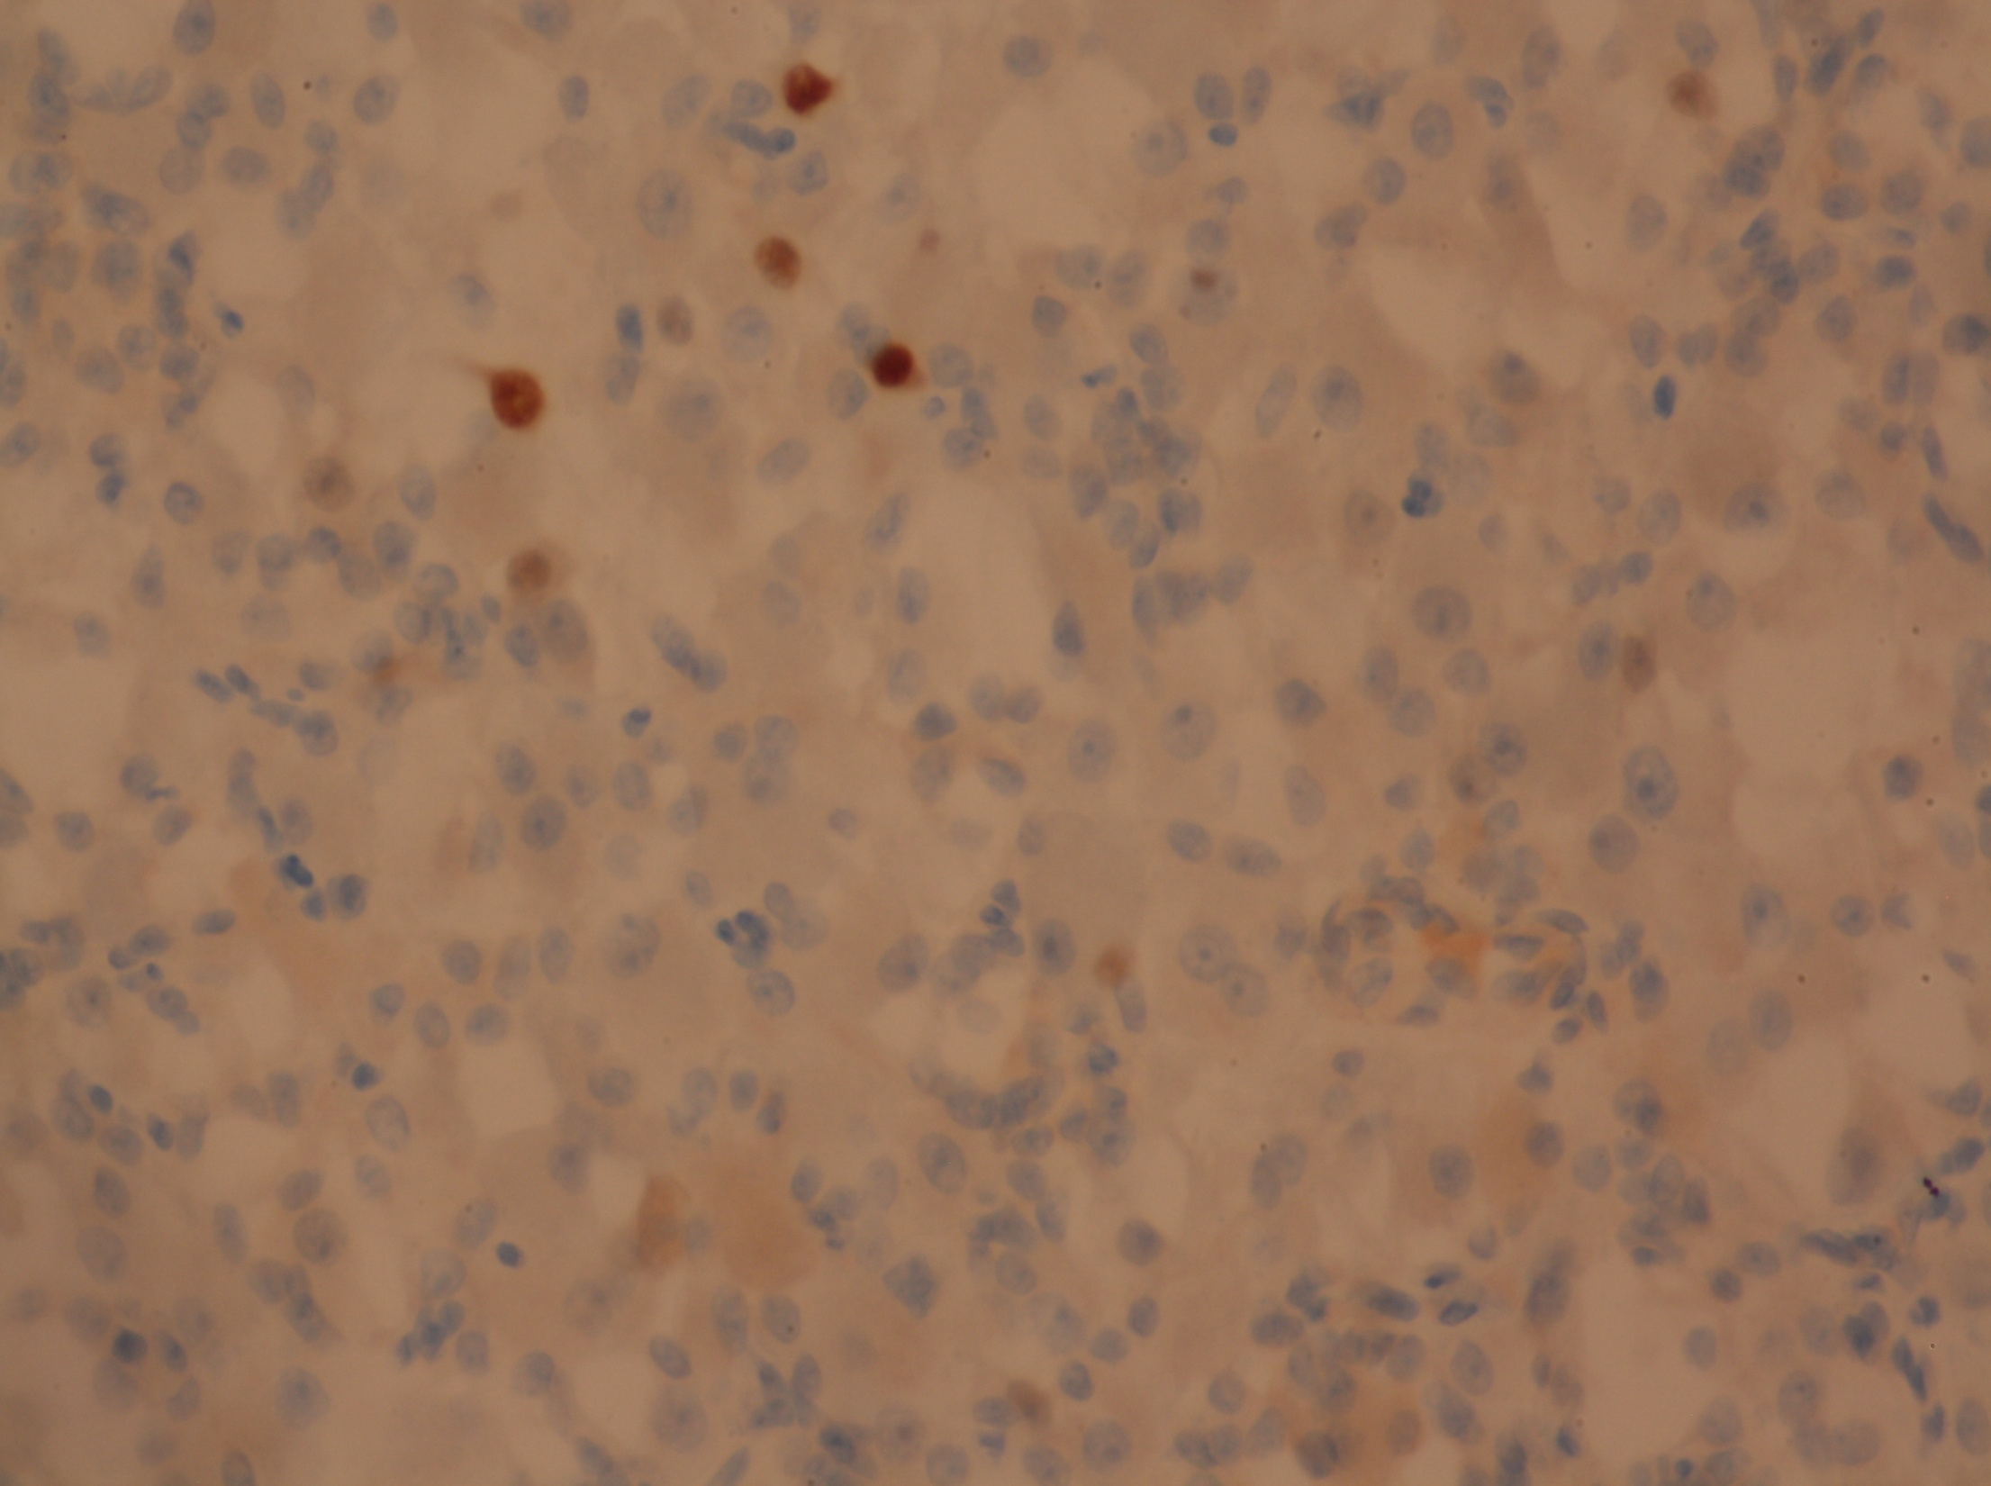
Myogenin

Slide 26
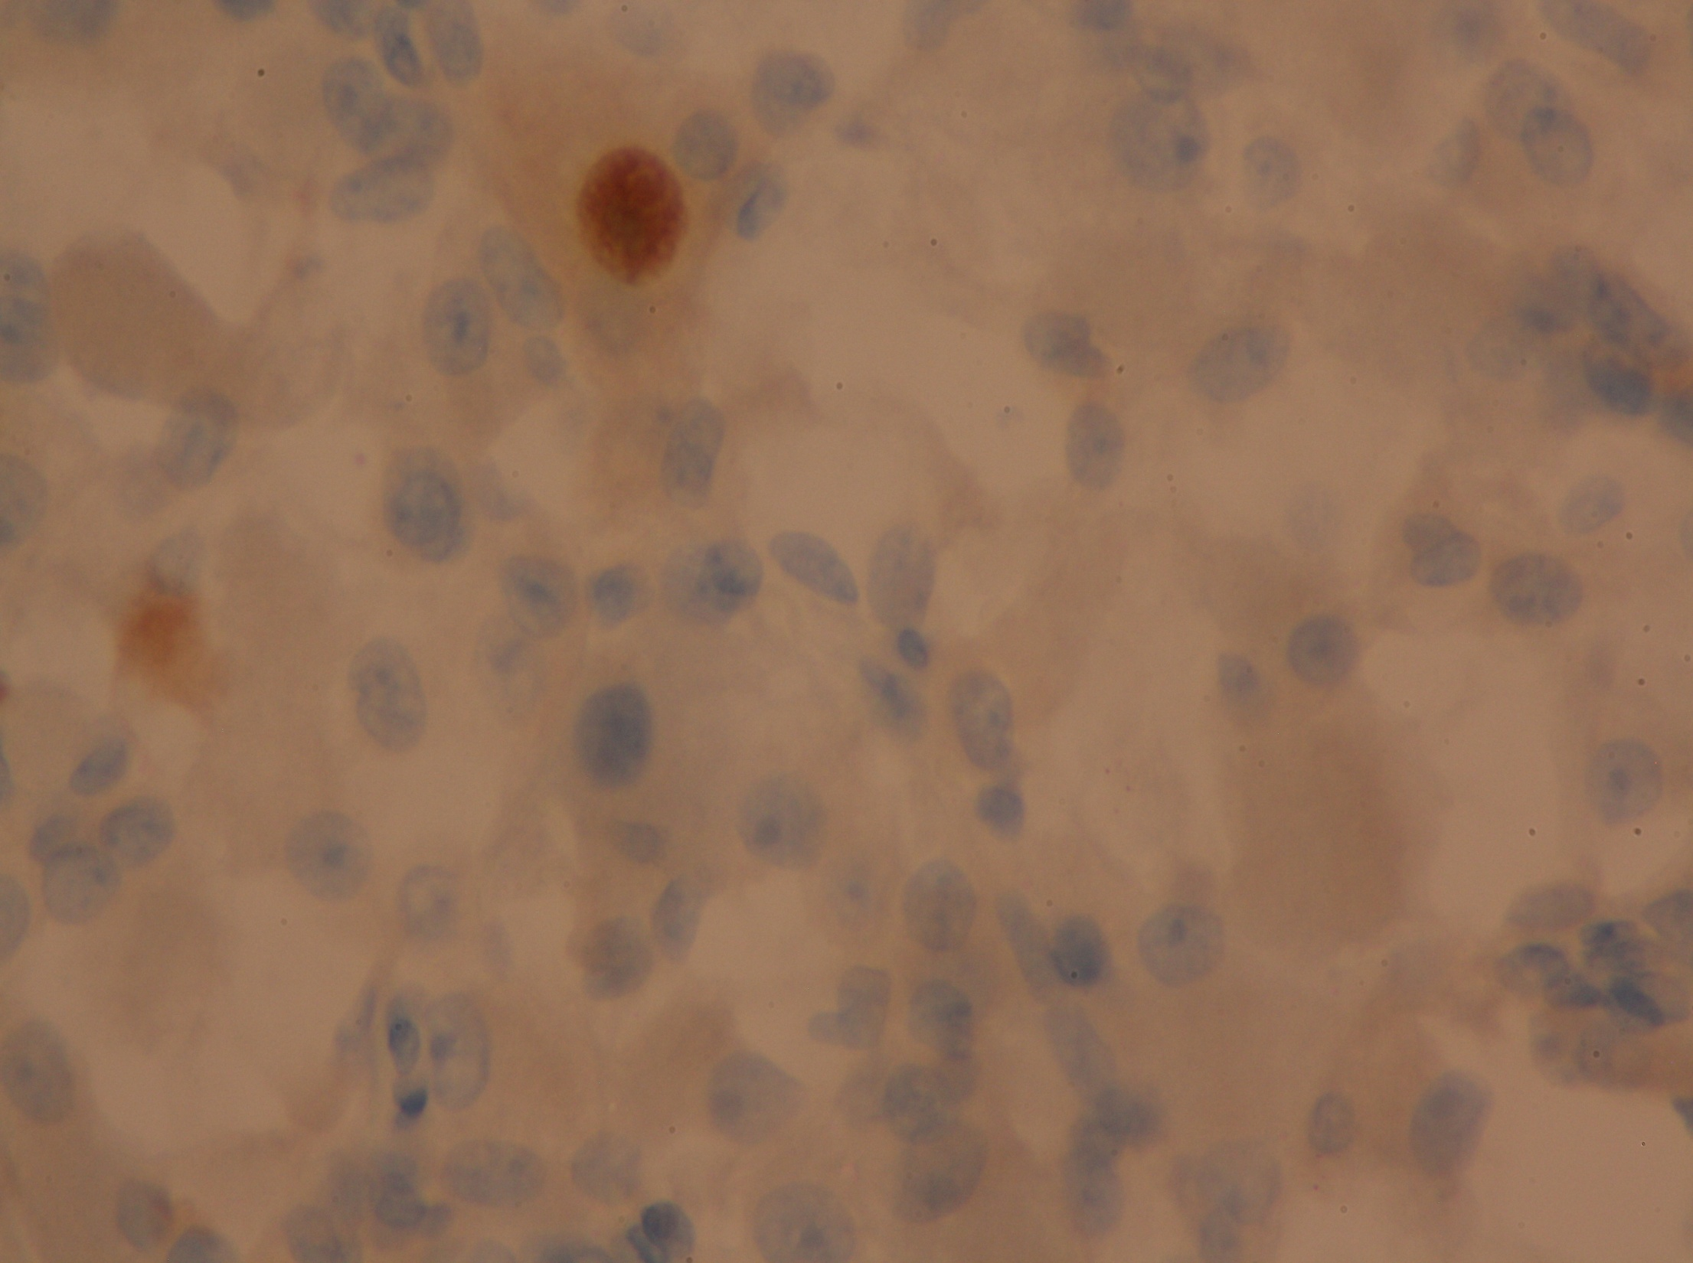
Myogenin

Slide 27
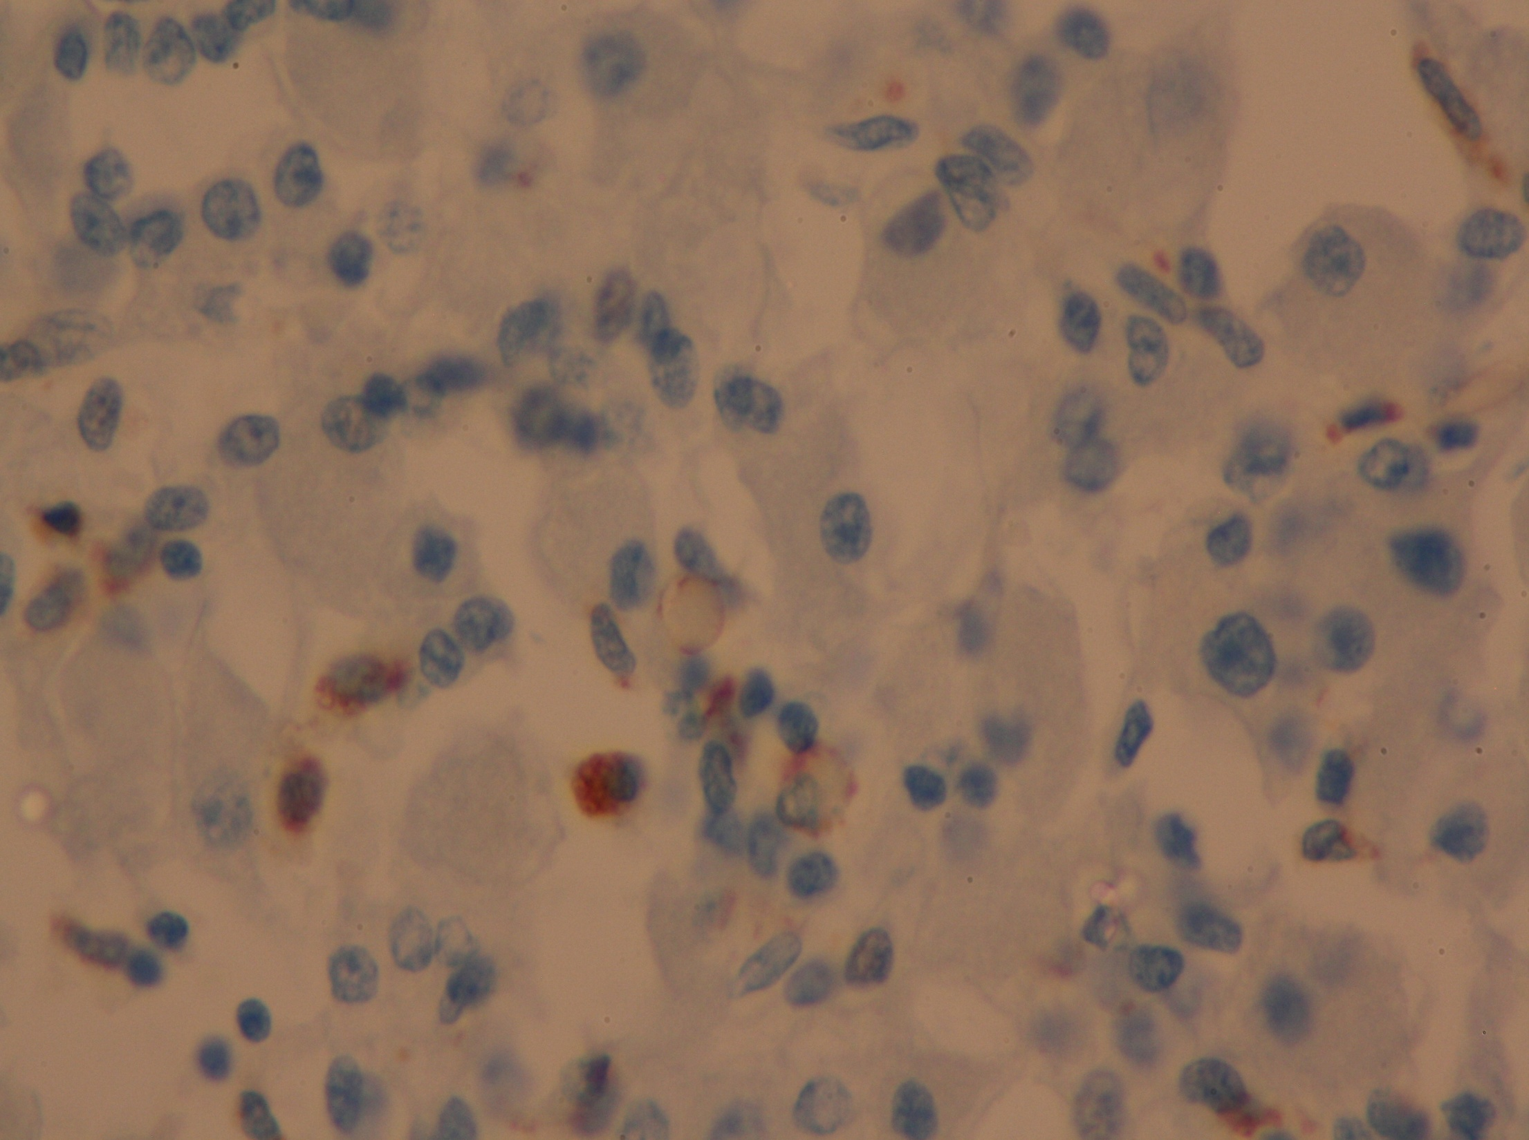
CD68

Slide 28
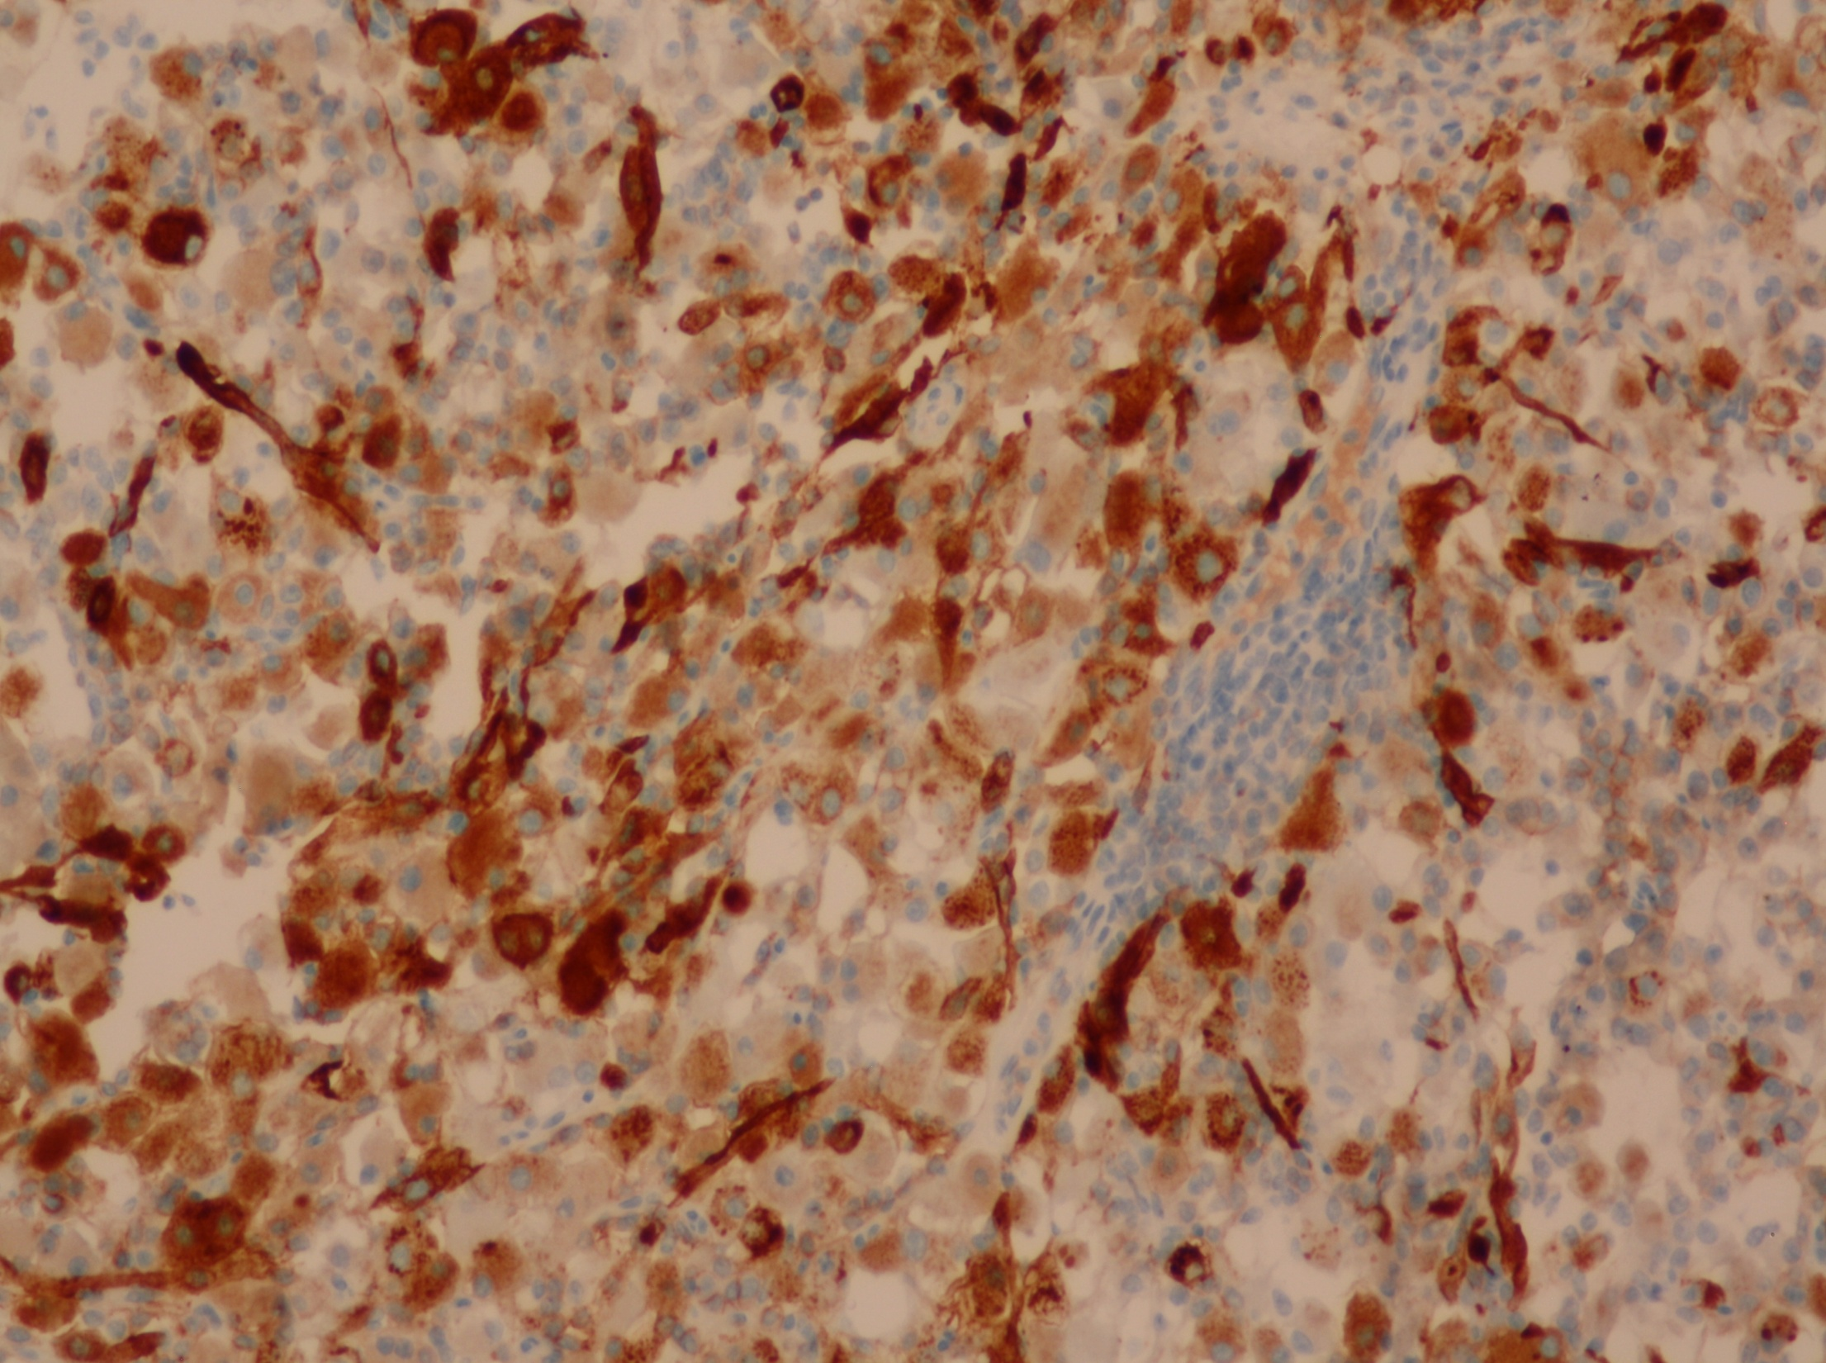
CD56

Slide 29
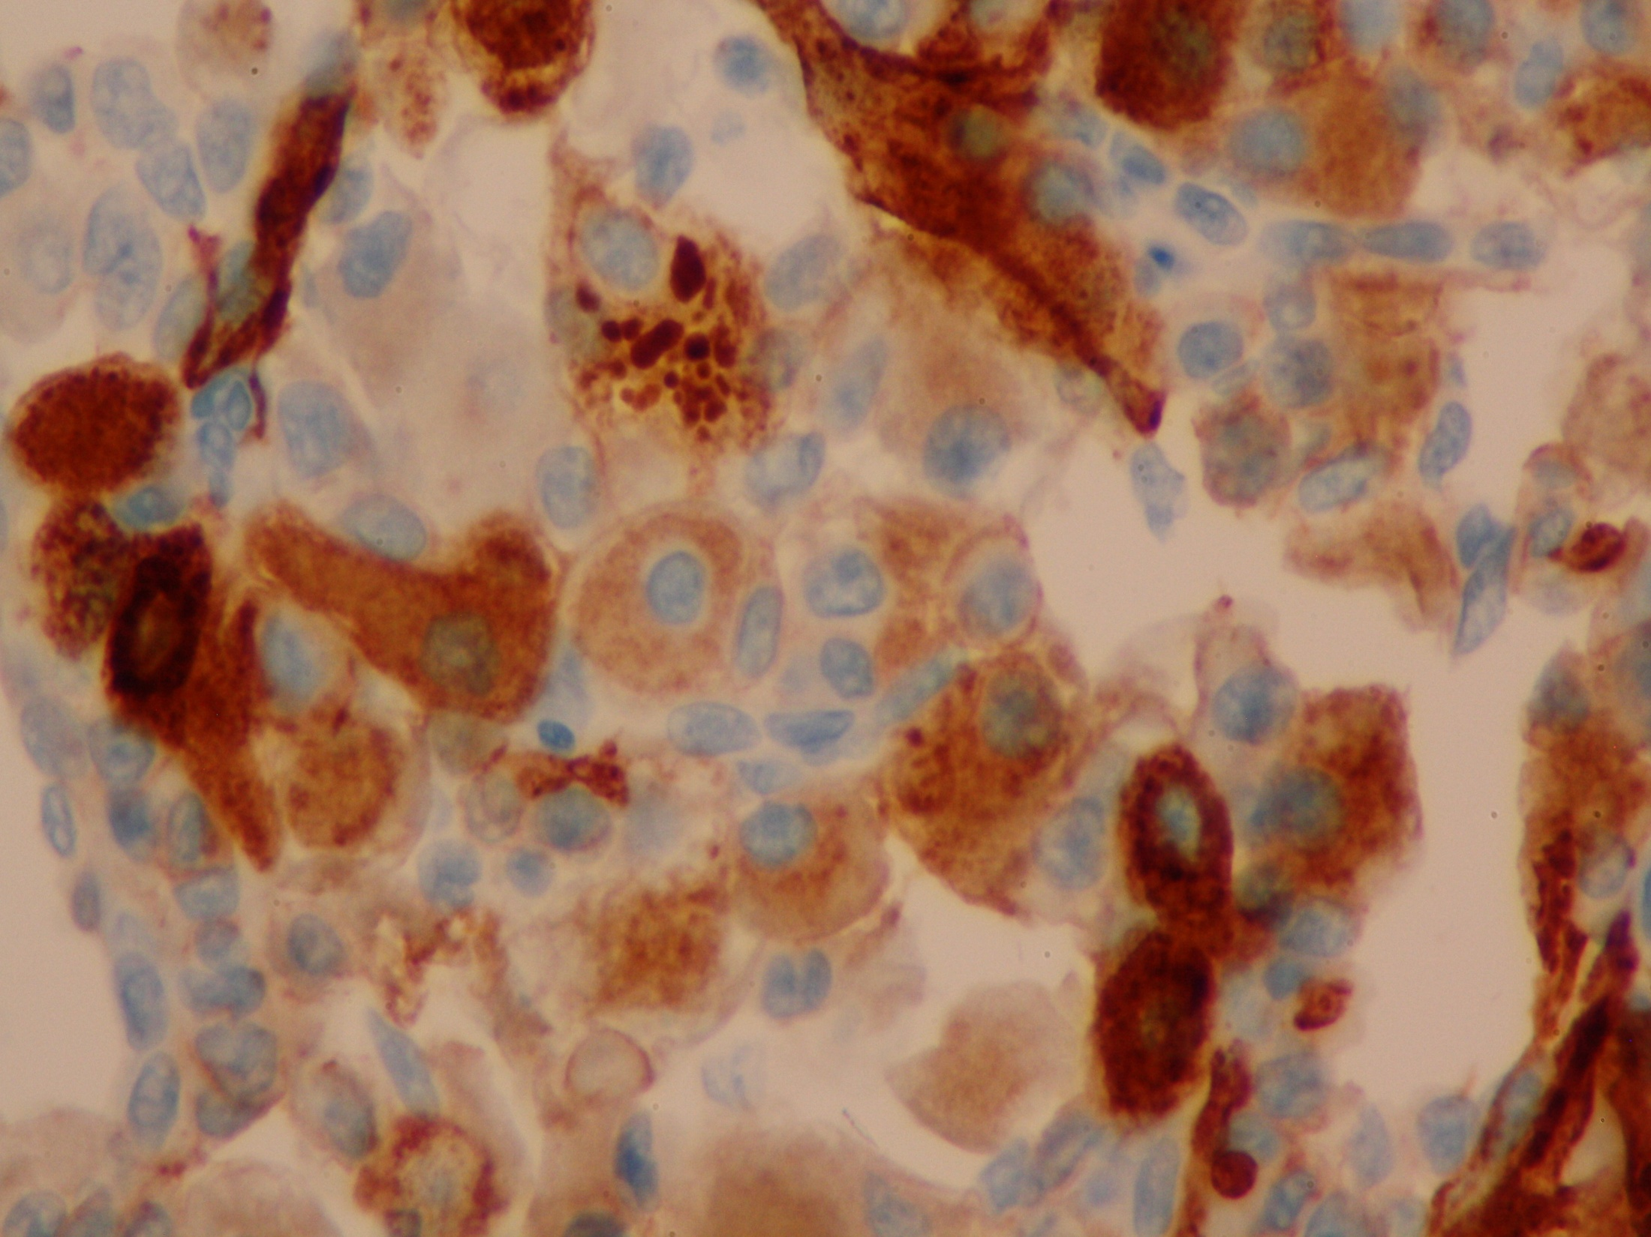
CD56

Slide 30
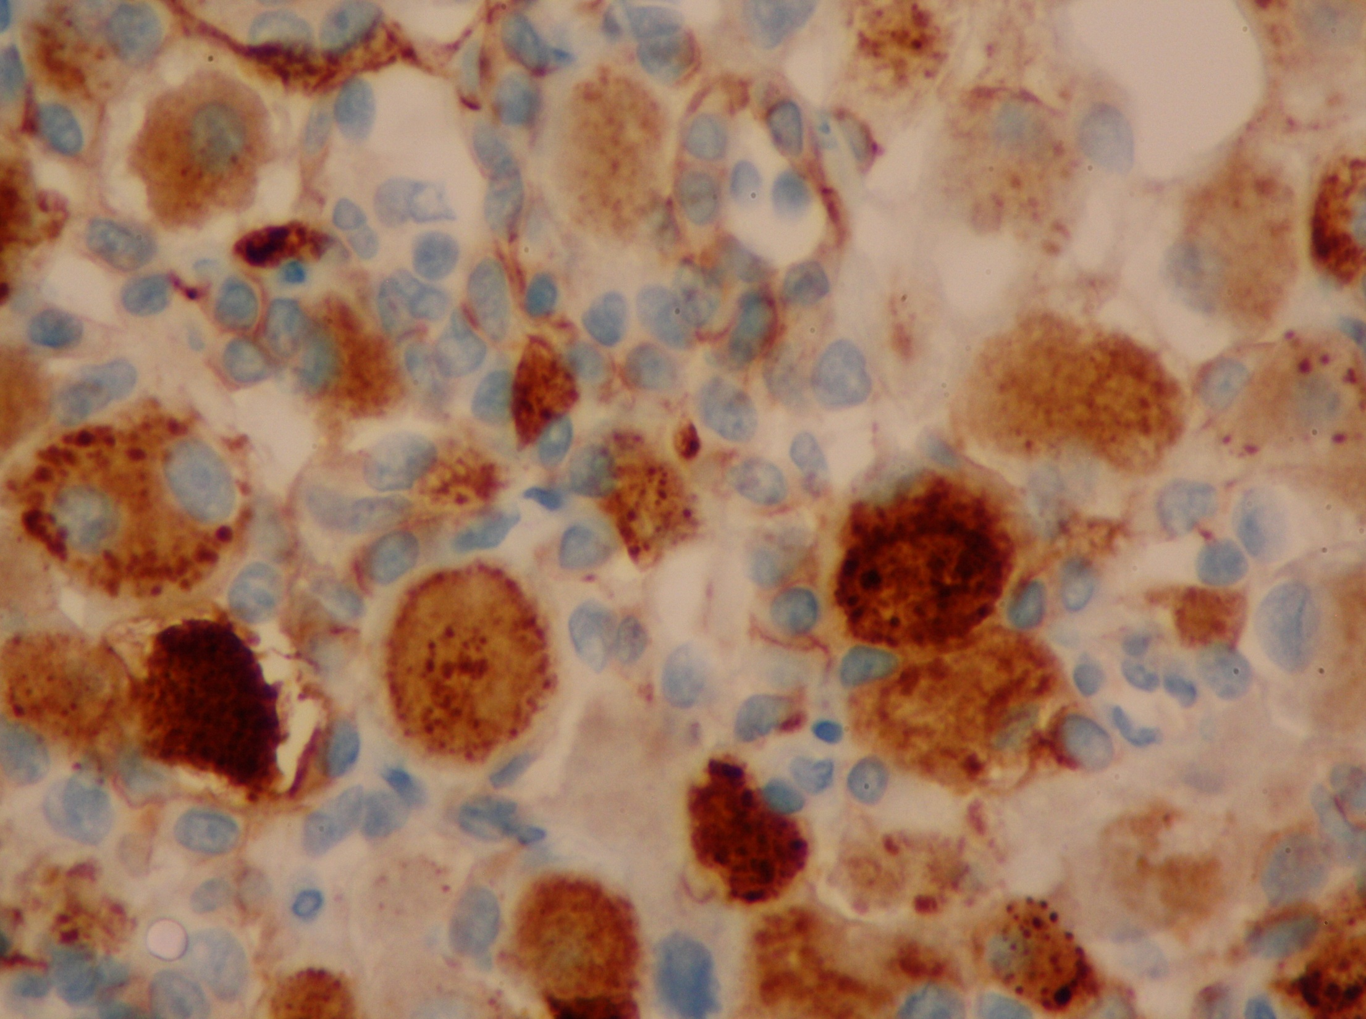
CD56

Slide 31
IHC – prezentovaný prípad
Desmin +++
CD56 +++
Myogenin +
SMA +
SMMH -
H-caldesmon -
CD68 -
S100 -
AE1/AE3 -
EMA -

Slide 32
?

Slide 33
RHABDOMYOMA
Adultný typ
M-8904/0

Slide 34
Definícia rhabdomyómu / RM (WHO)
Benígne mezenchýmové novotvary s kostrovo-svalovou (priečne-pruhovanou) diferenciáciou
delené na cardiac a extracardiac typy.

Slide 35
Rhabdomyómy (RM)
Cardiac type RM – hamartómy asociované s tuberóznou sklerózou
Extracardiac type RM - fetálne
- adultné
- (juvenilné)
- genitálne

Slide 36
Extracardiac RM
Extracardiac type RM
skutočné novotvary (klonálne chromozomálne abnormality)
bez súvislosti s fakomatózami (okrem niektorých fetálnych RM – nevoid basal cell carcinoma/Gorlin-Gotz syndrome)

Slide 37
Lokalizácia
Predilekcia v oblasti hlavy a krku
Menej často genitálny trakt (Genital RM)

Slide 38
Typizácia RM
Adultný
Juvenilný (intermediate)
Fetálny
Delenie založené na histológii, nie na veku

Slide 39
Fetálny RM
2-3x častejší u mužov ako žien
od narodenia až po vek 65 rokov
medián – 4 roky

Slide 40
Juvenilný RM
2x častejší u mužov ako žien
od 5mesiacov do 58 rokov
priemerný vek 18 rokov

Slide 41
Adultný RM
3-5x častejší u mužov ako u žien
80-90% výskyt po 40 roku života
medián je 55-60rokov
rozpätie od 15 mesiacov po 82 rokov

Slide 42
FRM a ARM takmer výlučne oblasť hlavy a krku
ARM
Hlava a krk
Pharynx/parapharynx
Ústna dutina/jazyk
Larynx
Uvula
„Extra head and neck“
Žalúdok
Ezofágus
Mediastínum
Končatiny
FRM
Hlava a krk – myxoid type
Podkožie a submukóza, hl. postaurikulárne
Hlava a krk – intermediate type
Orbita
Jazyk
Nasopharynx
Mäkké podnebie
„Extra head and neck“
Hrudná stena/axila
Brušná stena
Retroperitoneum
Končatiny
Perianálne, funiculus spermaticus (? – GRM)

Slide 43
Adultný RM
Vzácny benígny mezenchymálny novotvar tvorený z matúrnych/diferencovaných kostrových svalových buniek
Typický vznik po adolescencii (!)
Celkom ojedinelé pediatrické prípady
Pôvod najskôr v tkanive žiabrových oblúkov (3. a 4. žiabrový oblúk)
„Hlava a krk“

Slide 44
Adultný RM - makroskopia
Hnedé, lobulizované tumory
Expanzívne, ale neenkapsulované
20% multifokálne
Veľkosť do 7cm (3cm v priemere)

Slide 45
Adultný RM - histológia
veľké, okrúhle a polygonálne, tesne vzájom e naukladané bunky
svetloružová až výrazne eozinofilná cytoplazma
1 alebo viaceré okrúhle alebo oválne jadrá
často v prominentné jadierka
glykogén v cytoplazme – s možnou vakuolizáciou a tvorbou pavúkovitých buniek (spider cells)
+/- cytoplazmatické kryštalické inklúzie – paličkovité, alebo „jackstraws“ - like
len vzácne priečne pruhovanie
bez mitóz a bez nekrózy

Slide 46
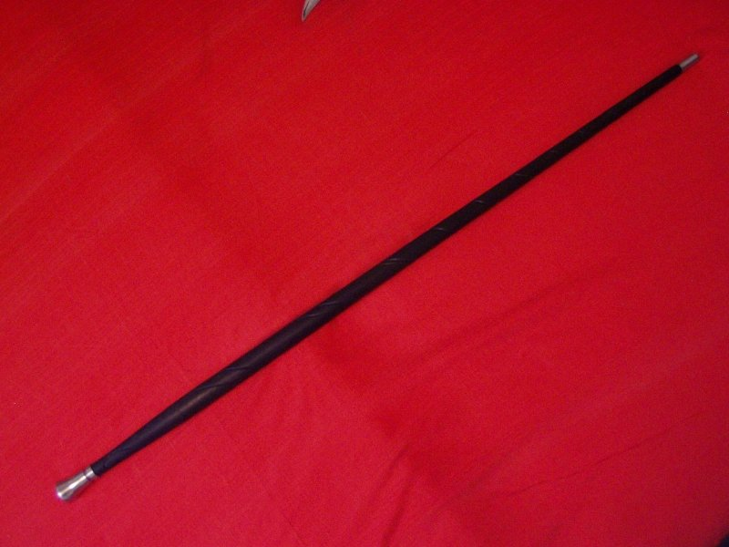

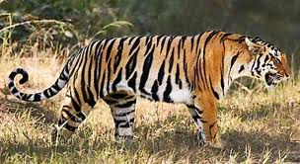

Rod-like inclusions
„cytoplazmatické úkazy“
...?...
Jack-straw-like inclusions
Cross striations
Spider cells

Slide 47
Adultný RM - imunohistochémia
MSA, Desmin, Myoglobin +
Vimentin, SMA, Myogenin +/-
S100, CD57 -/+
CK, EMA, CD68, CD34 –
CD56+ (len ojedinelé zaznamenané prípady)

Slide 48
Adultný RM – elektrónová mikroskopia
Hrubé a tenké myofilamenty
Glykogén
Mitochondrie
Z-línie .... ak sú hypertrofované, tvoria kryštalické intracytoplazmatické inklúzie

Slide 49
Adultný RM – diferenciálna diagnóza
Granular cell tumor
Hibernoma
Lymphoma
Alveolar soft part sarcoma
Oncocytoma
Crystal storing histiocytosis
Paraganglioma

Slide 50
Adultný RM - prognóza
Rekurencia: 10-40%
Aj po rokoch
Bez malígneho potenciálu.

Slide 51
Iné benígne myogénne tumory
RM – fetálny (náročnejšia dfdg – RMS)
Focal myositis
Neuromuscular choristoma (benign Triton tumor)
Rhabdomyomatous mesenchymal hamartoma (hlava a krk novorodencov, polypoidné, vzácne, pripomínajúce fibrous hamartoma of infancy)

Slide 52
Ďakujeme za pozornosť

